Slide 1
Autonics 생산 시스템 분석 및 검토
스마트팩토리 추진단
미래기술팀 김기왕 사원
2020. 10. 07

Slide 2
외부 시스템 검토

Slide 3
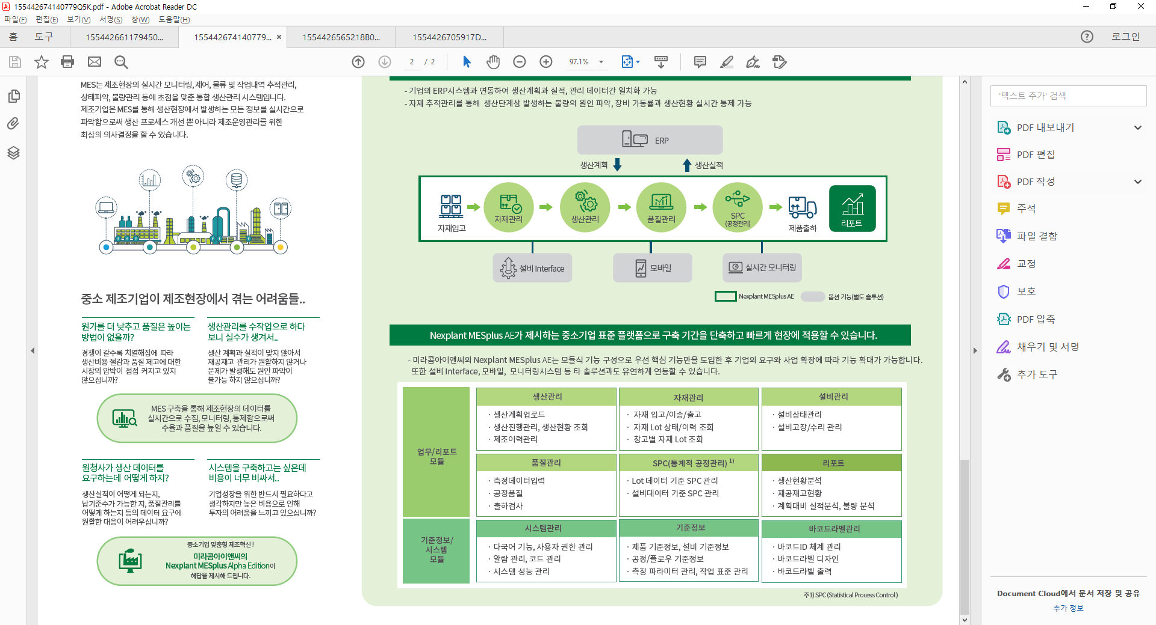
외부고객 관점에서의 솔루션 Level – MES ( 회사 명 : MiraXXX )

Slide 4
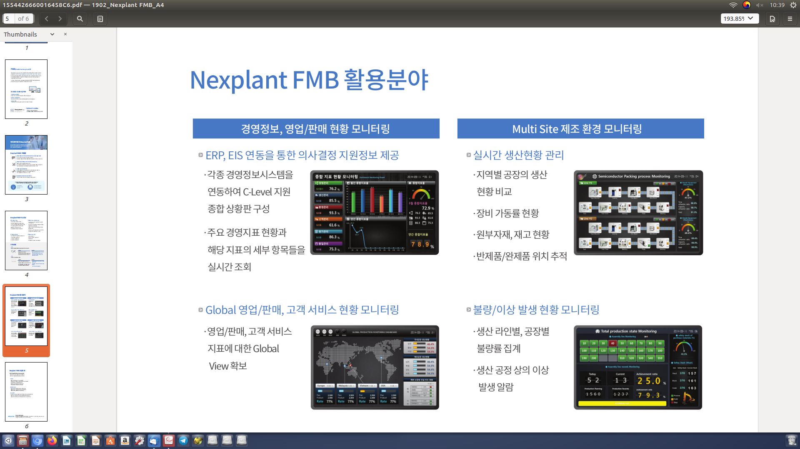
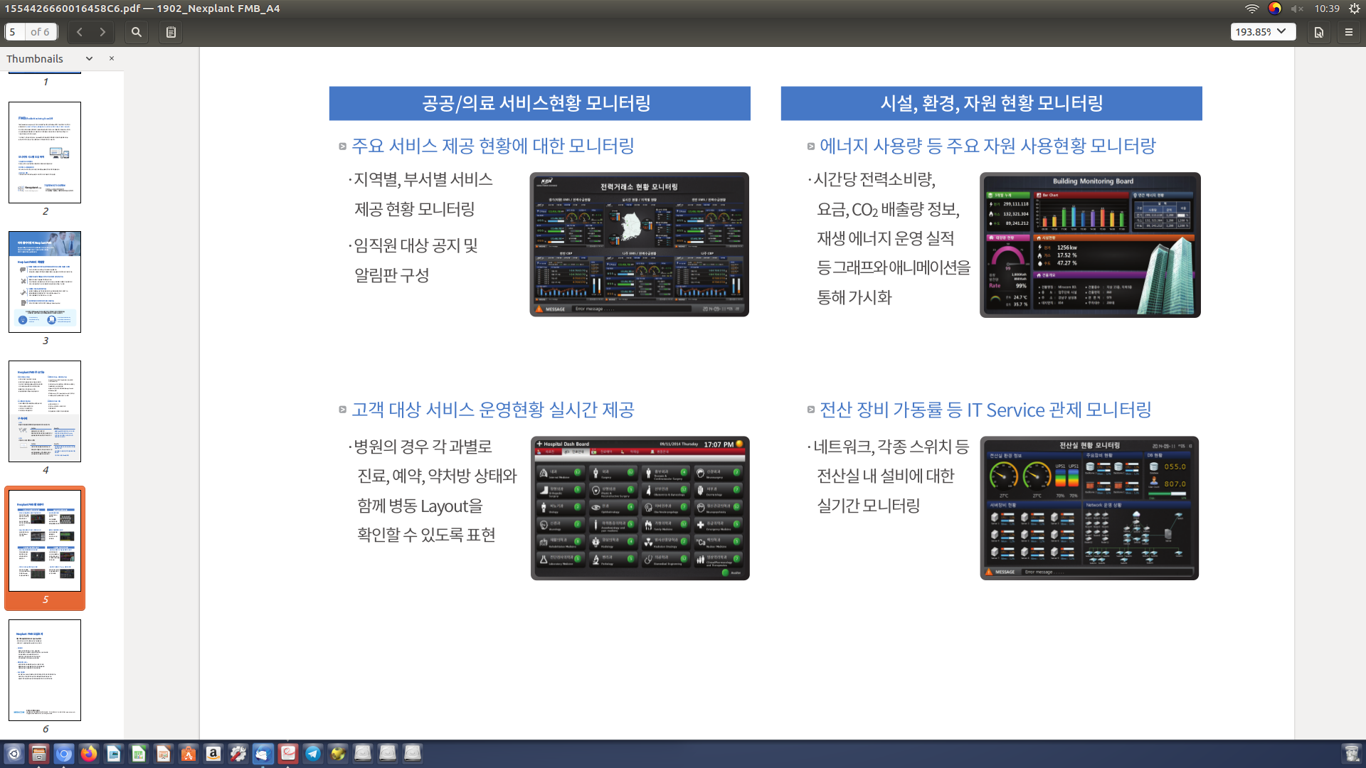
외부고객 관점에서의 솔루션 Level – FMB (통합관제 = 비용상태)
자사에는 많은 FMB가 있으나 Data 정합성이 떨어지는 상황
IT 본부
ADMS & MES
없음
ADMS
없음
ADMS
IT본부 – ECM 회의실 예약 등..
IT 본부
판매 원가 | 제조 원가 | 공지 | 운영 원가
주요 사내 참고 고객
경영기획
관리본부
Business Area 각 본부
Regions and Countries 각 섹터
생산기술본부
생산총괄 각 공장
전사 직원
IT본부
총무팀

Slide 5
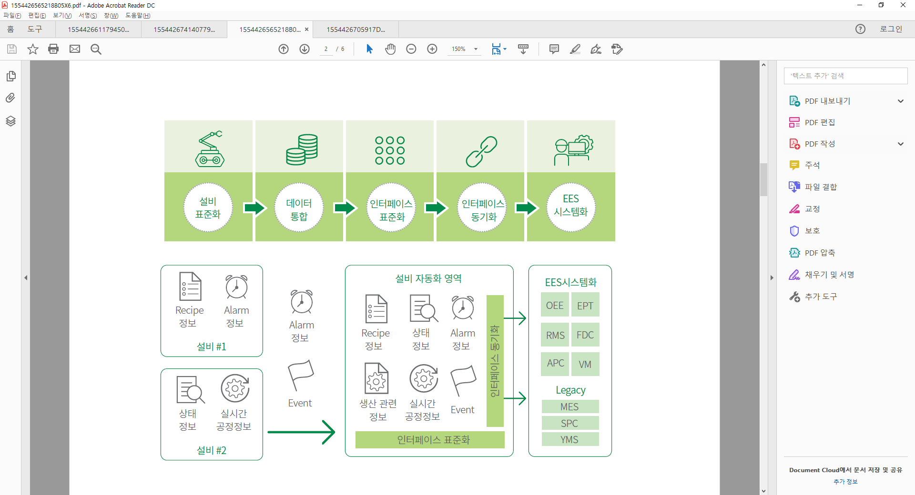
외부고객 관점에서의 솔루션 Level – MC (설비관리)
설비자동화 최초 시도
→ 내부 직원 필요성 못 느낌
ADMS에서 최초 시도
→ 내부 직원 필요성 못 느낌
ADMS에서 최초 시도
→ 협조 없이 표준화 강행 수립
해결과제
- OEE (Overall Equipment Effectiveness)
- FDC(Fault Detection Classification)
- SPC(Statistical Process Control)
- EPT(Equipment Performance Tracking)
- APC(Advanced Parameter Control)
- YMS(Yield Management System)
- RMS(recipe Management System)
- VM( Virtual Metrology)
ADMS 지원기능
→ 상태정보, 알람정보, 생산정보
ADMS 지원기능
→ SPC

Slide 6
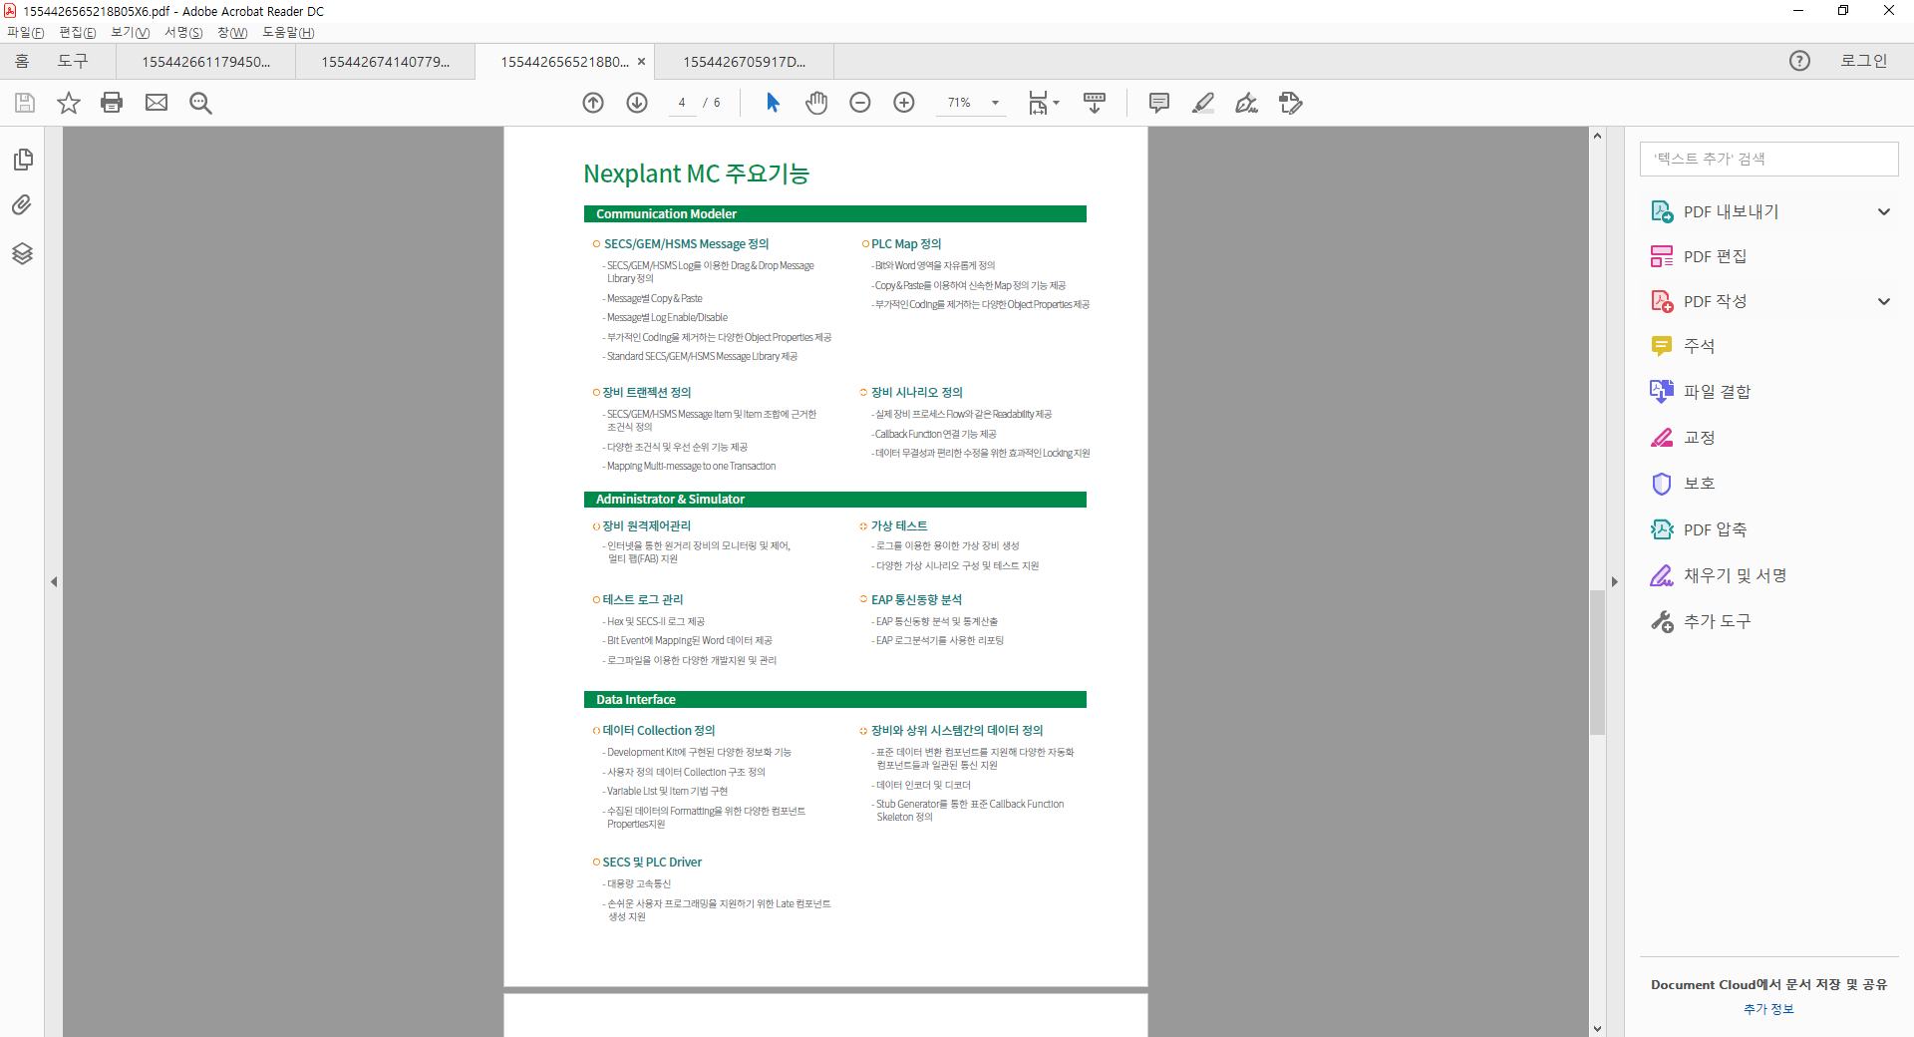
외부고객 관점에서의 솔루션 Level – MC (설비관리)
자사의 필요 관리 수준 이상 영역

Slide 7
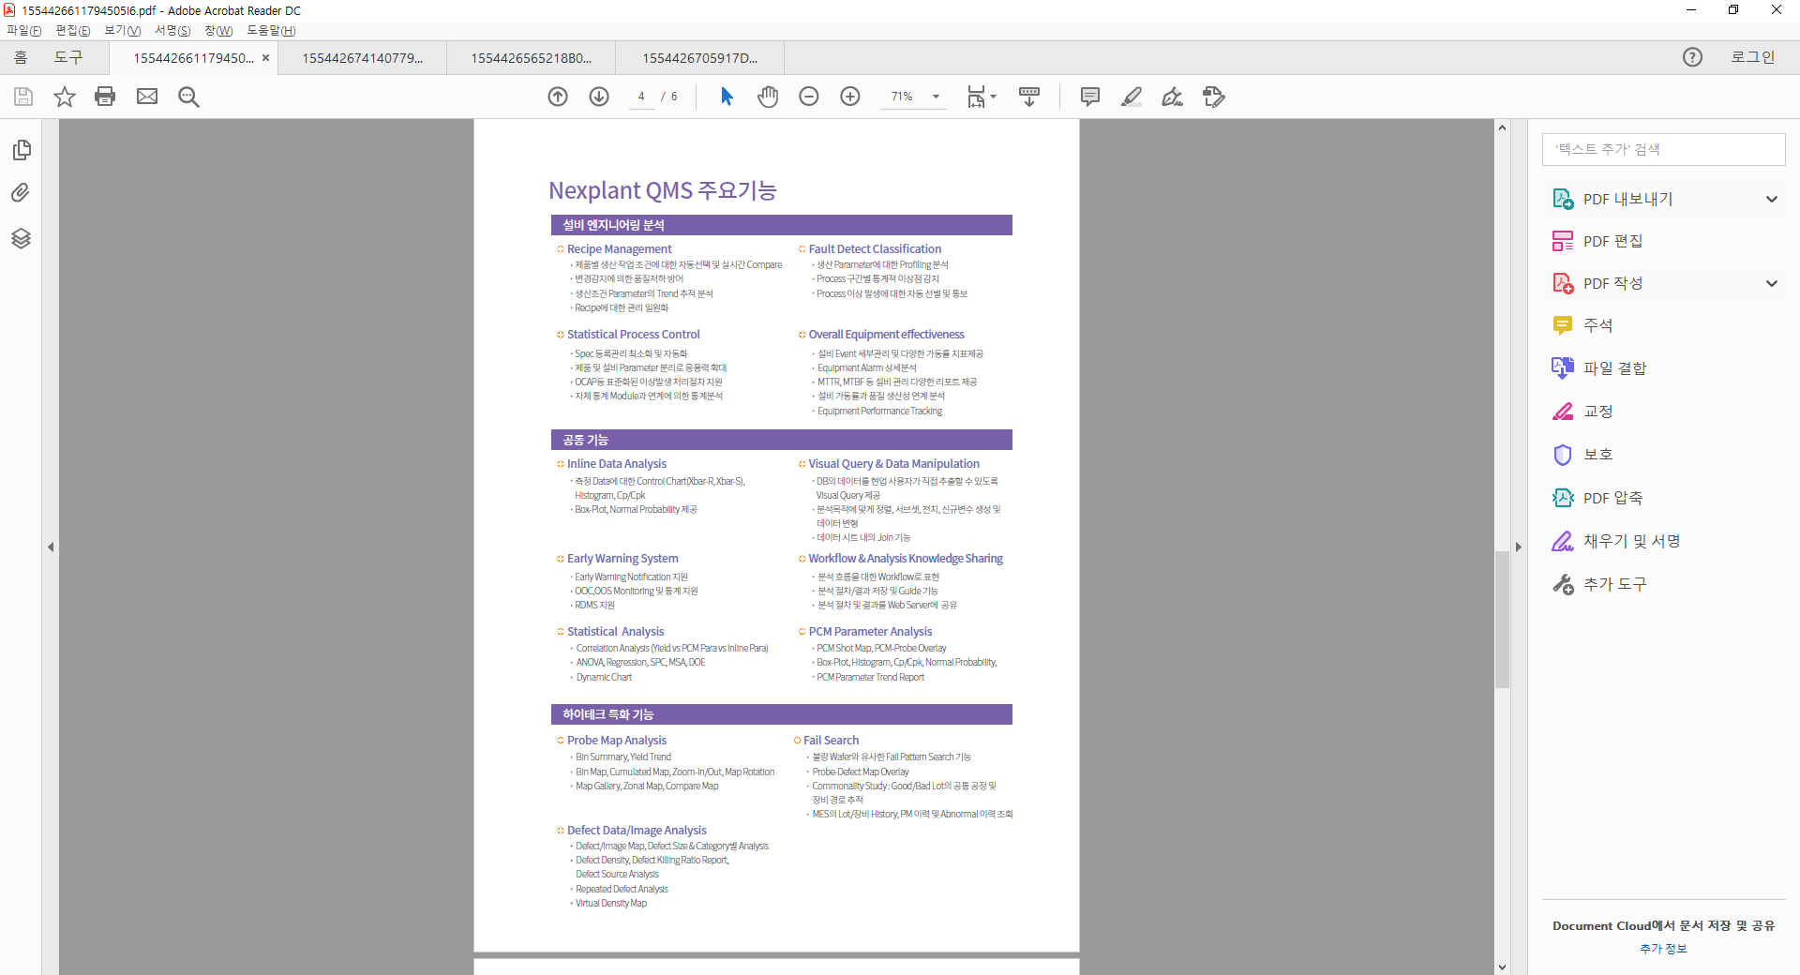
외부고객 관점에서의 솔루션 Level – QMS
여기서 말하는 QMS는 자사의 QMS의 기능을 의미하지 않음
자사가 관리해야 할 통계적 분석 차트와 관리가 필요한 기능
자사의 데이터 축적을 통해 발전시켜야 하는 기능

Slide 8
내부 현장 및 시스템 현황 검토

Slide 9
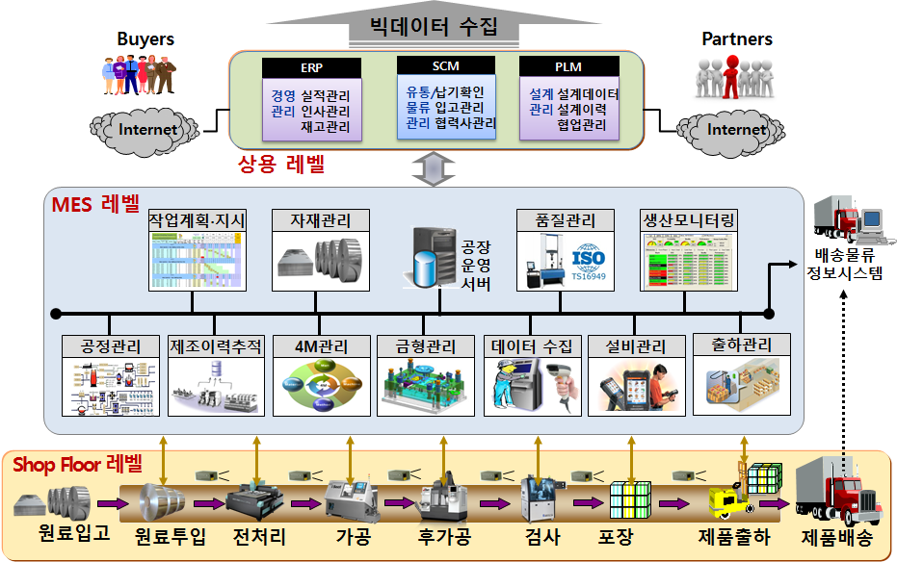
Autonics 전사 제조 시스템 현황
주문관리
시스템
직원상담 시스템(OTRS)
Synchro Space (부품정보 시스템)
QMS – 반제품 / MES - 완제품
QMS
Web Report Only
일부 수집중
WMS
원자재 입고
수입검사
SMT / IMT 반제품 생산
완제품 조립 및 포장 진행
출하검사 샘플링 및 출하진행
Lot Tracking이 부분적으로 만 구현되어있음

Slide 10
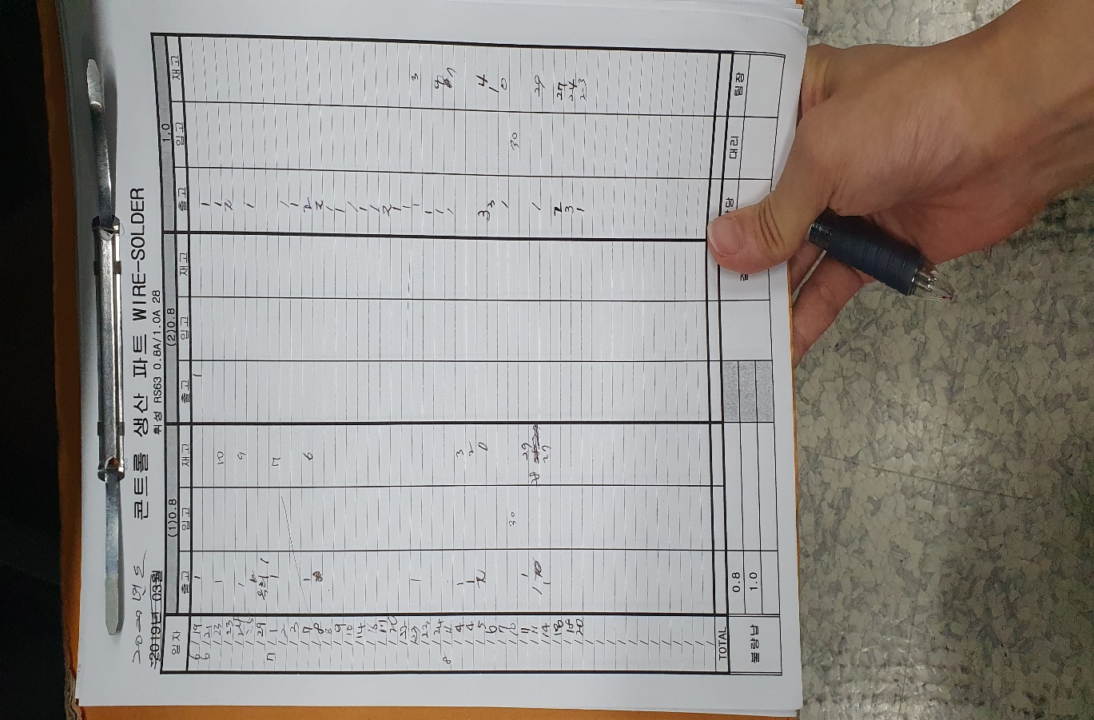
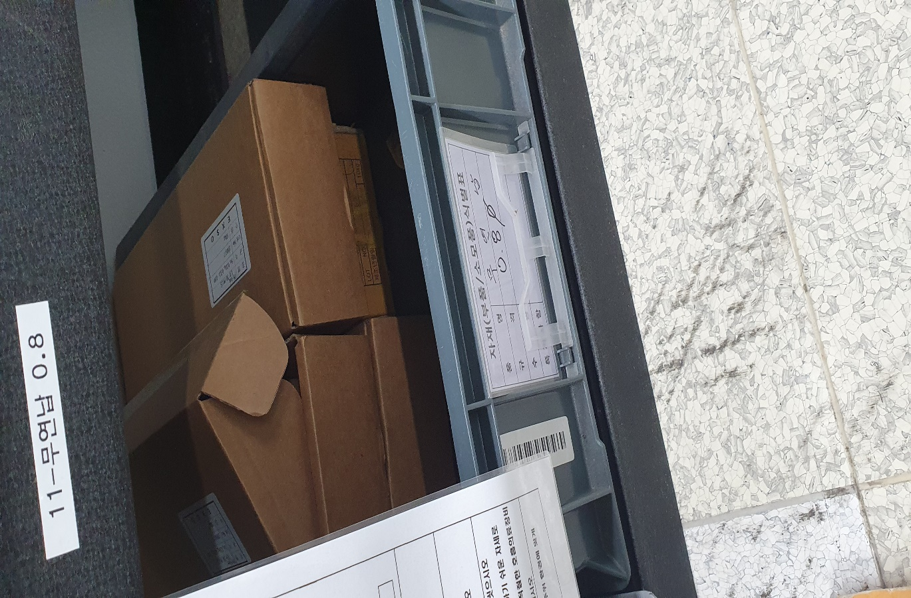
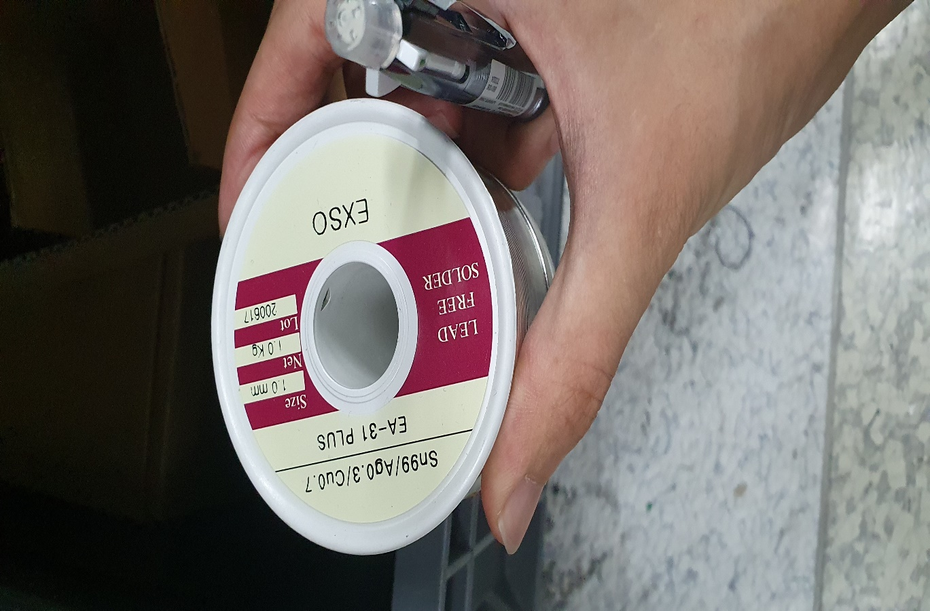
Autonics 내부 현장 소모품 운영관리

Slide 11
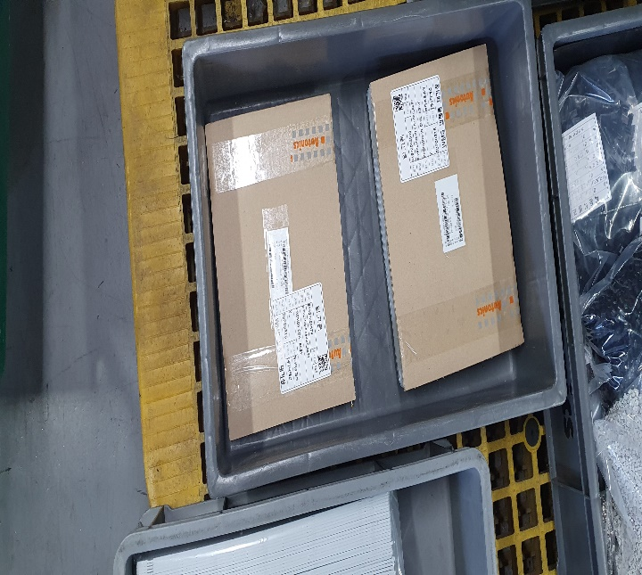
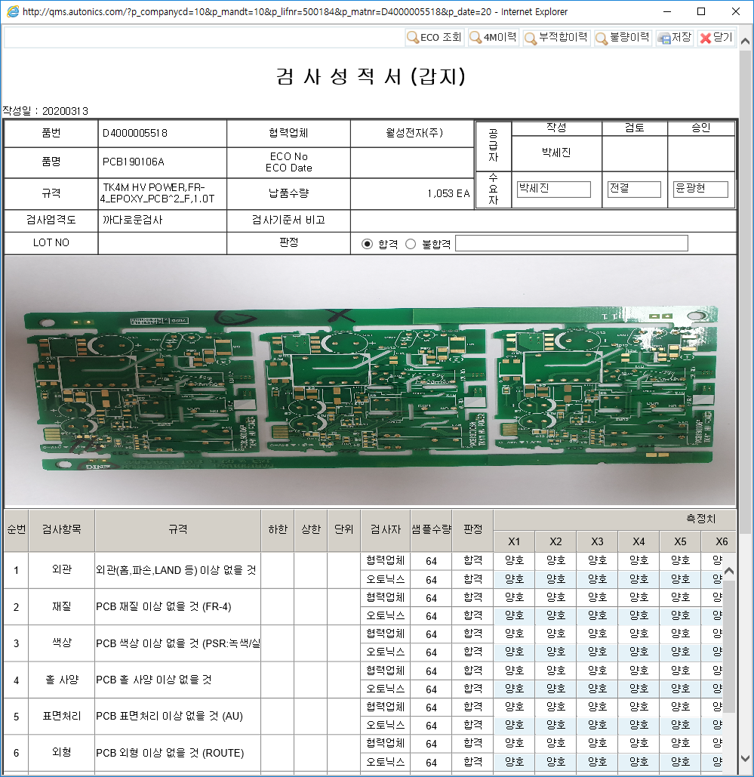
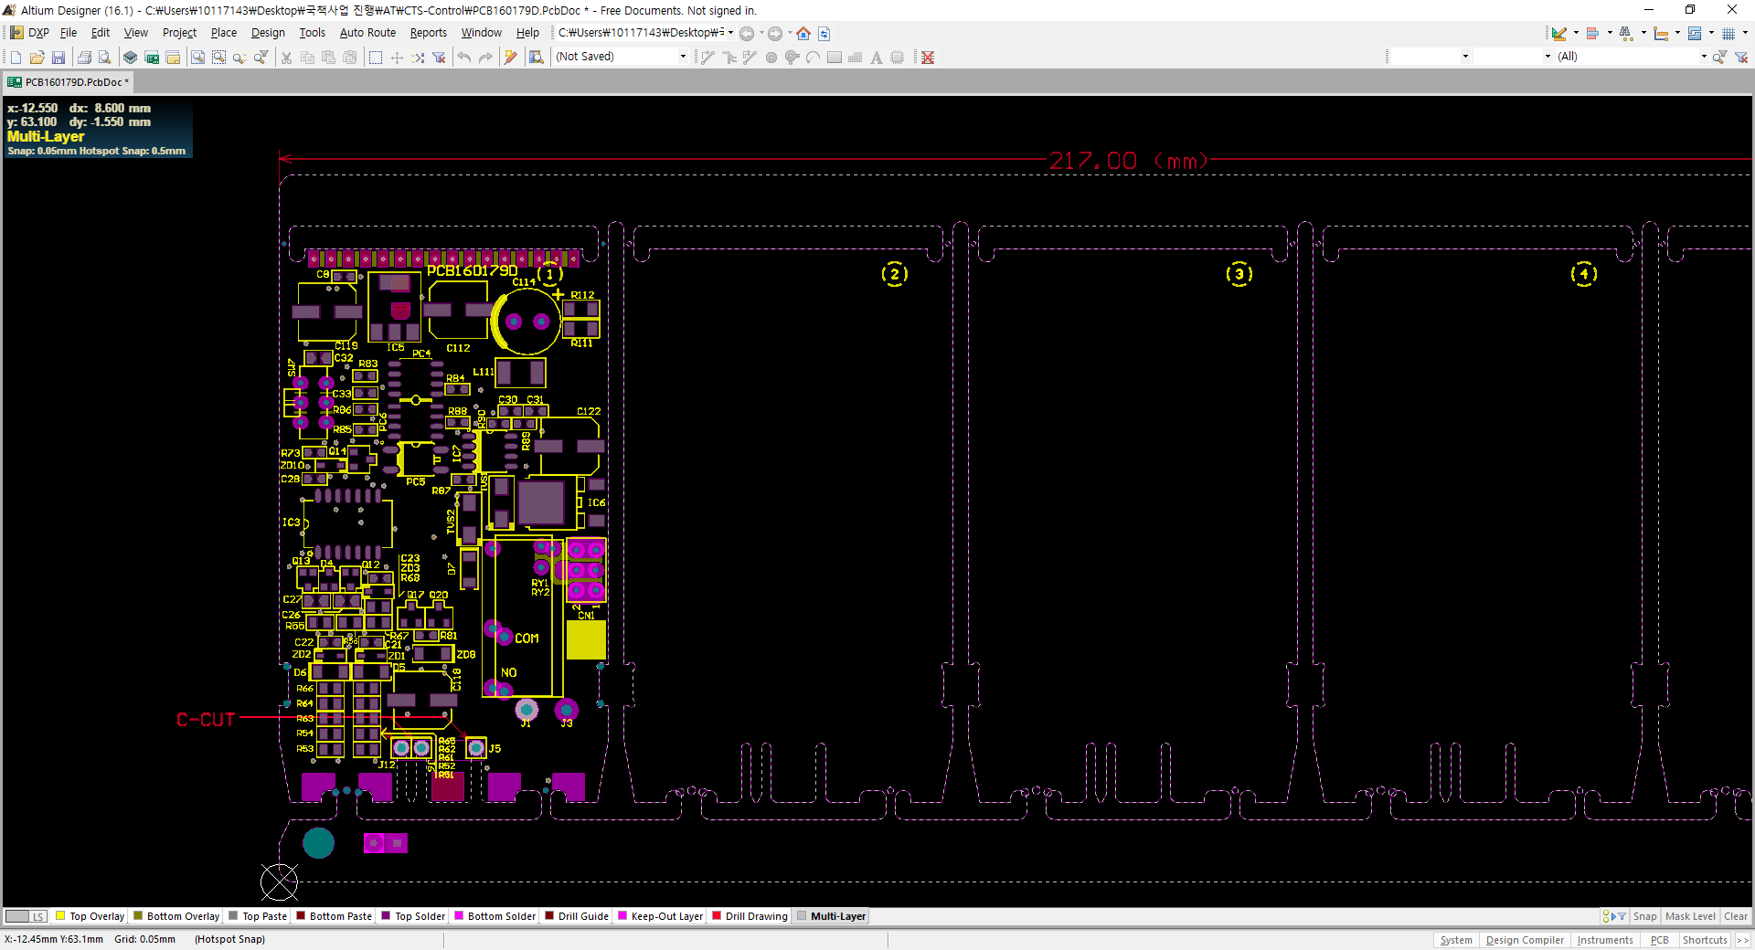
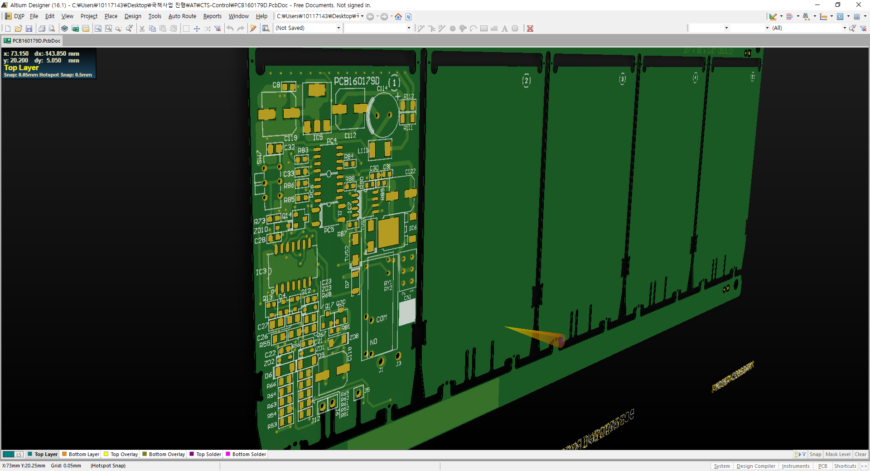
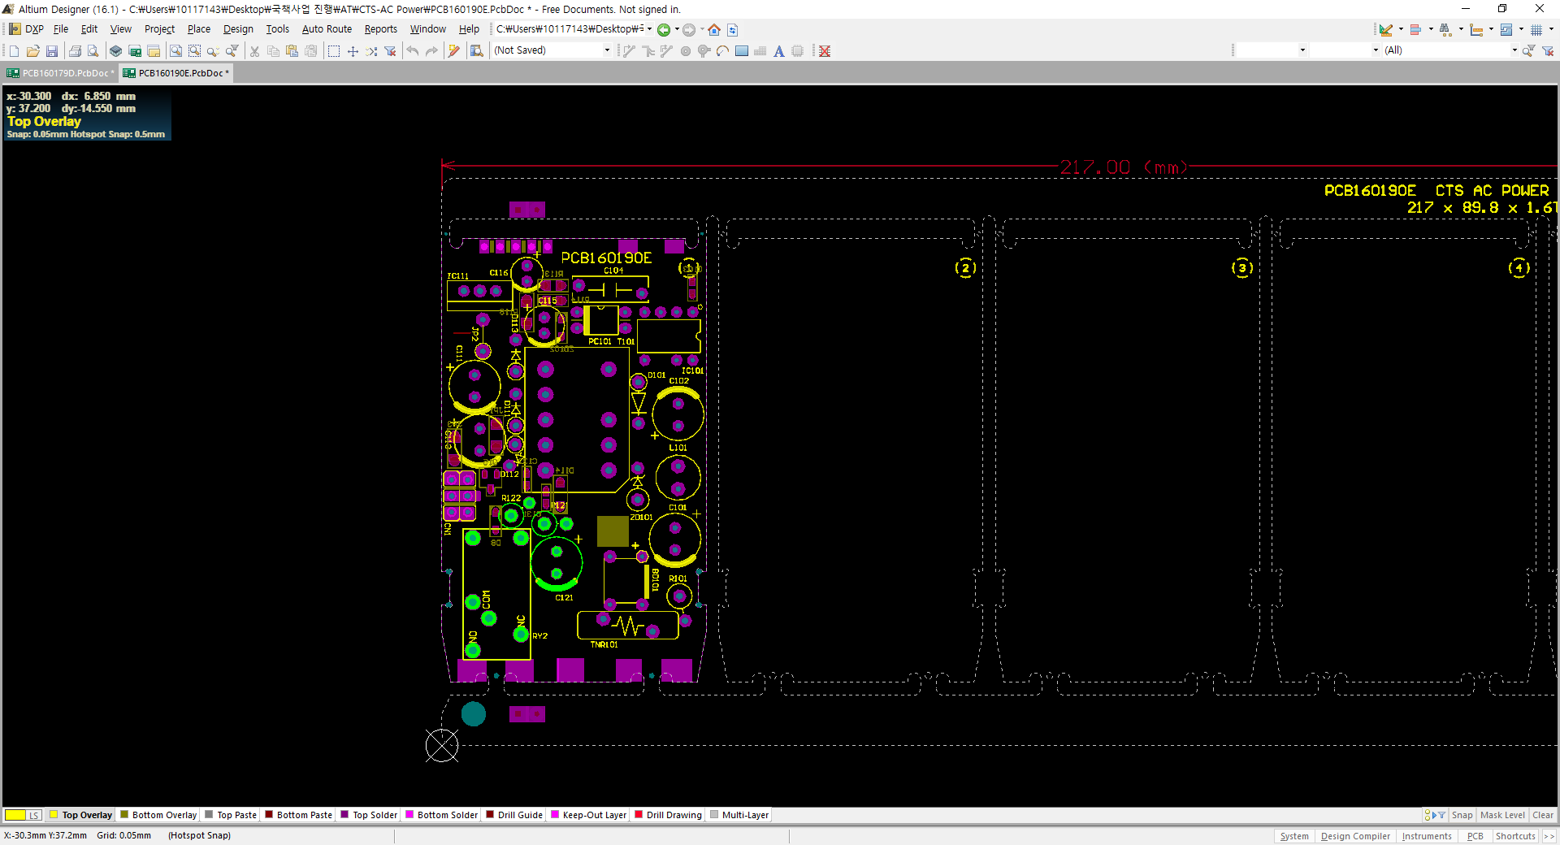
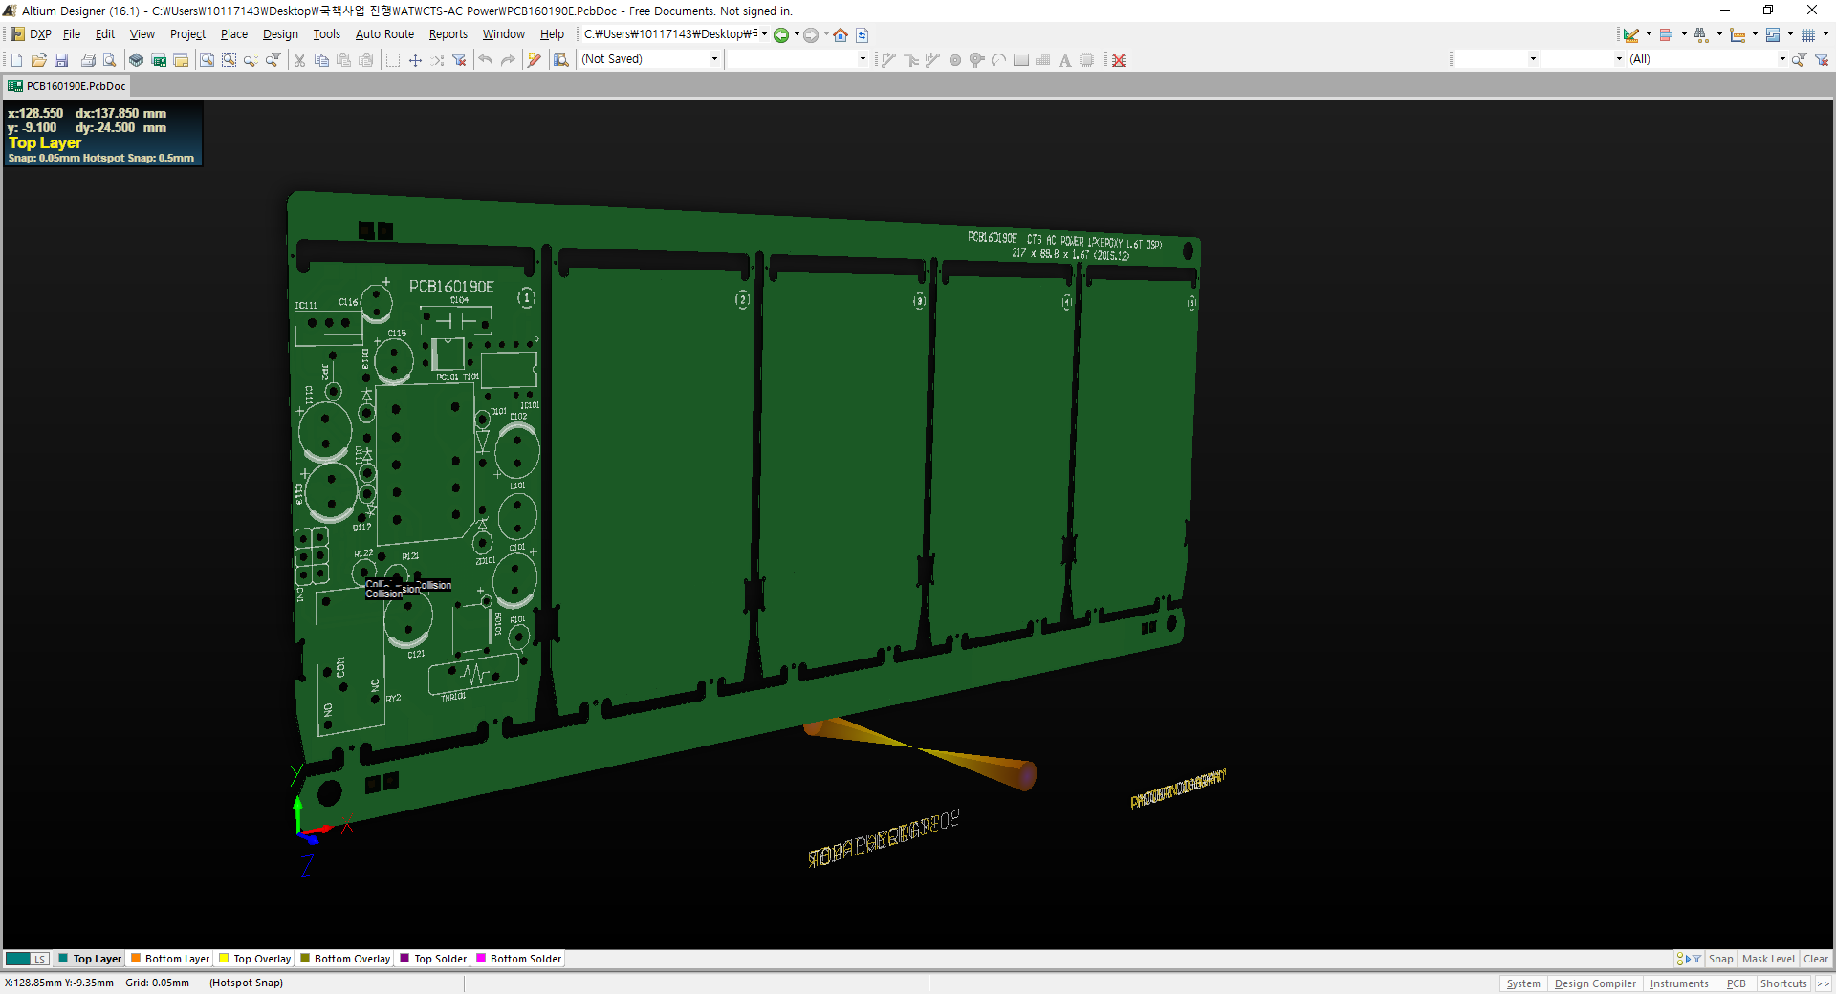
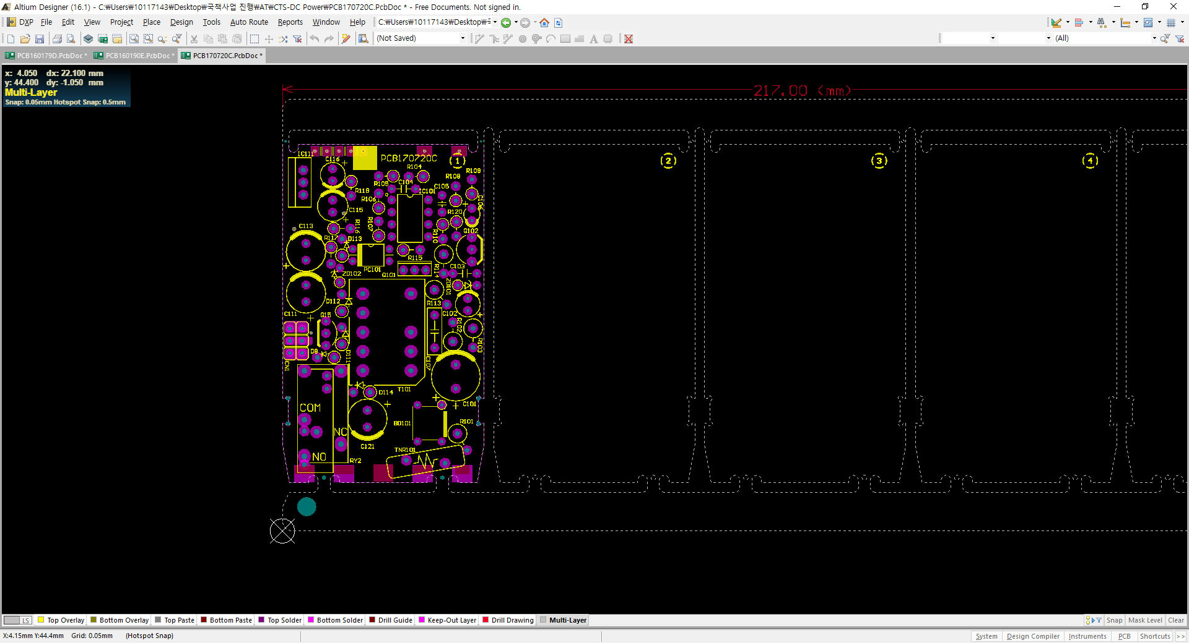
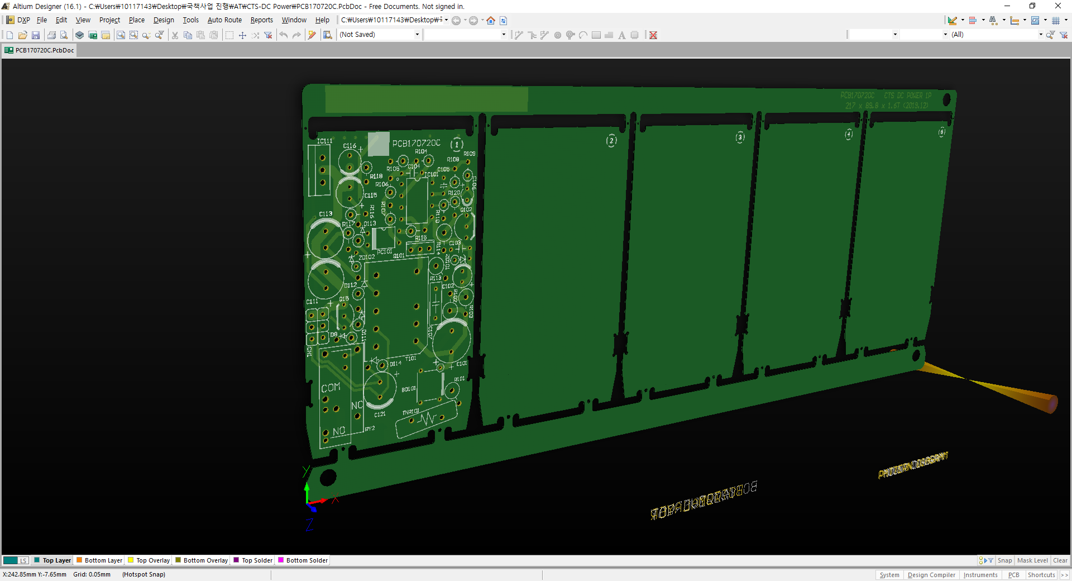
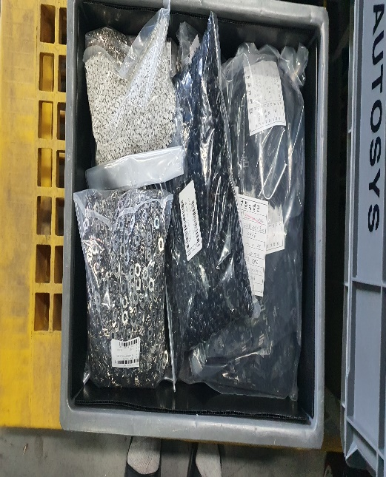
Autonics 내부 현장 원자재 입고 운영 관리
원자재 입고 PCB 수입검사 기준
→ 원자재 대기 창고
PCB 도면 && 원자재 부품 목록 in PLM
검사항목 | 규 격
외관 | 외관(홈,파손,LAND 등) 이상 없을 것
재질 | PCB 재질 이상 없을 것
색 상 | PCB 색상 이상 없을 것
홀 사양 | PCB 홀 사양 이상
표면처리 | PCB 표면처리 이상 없을 것
외형 | PCB 외형 이상 없을 것
기타 Barcode 장비를 활용한 자동 문서 형성이 가능한지 확인 필요(태블릿도 좋음)

Slide 12
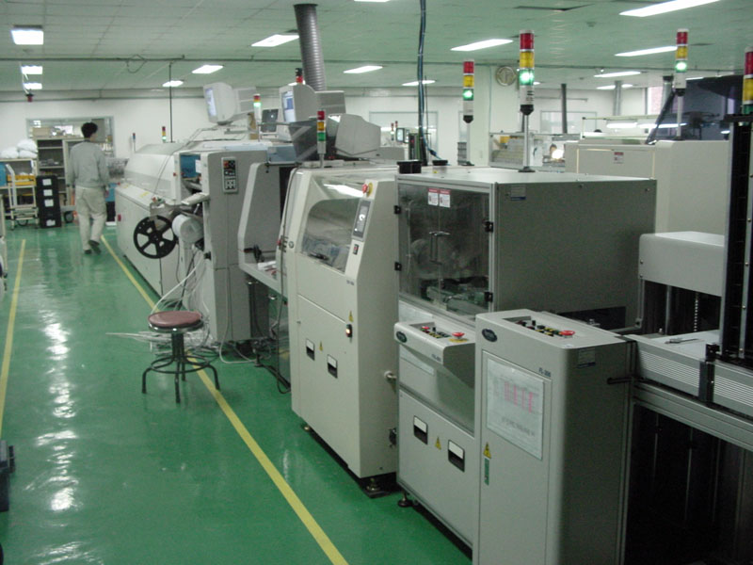
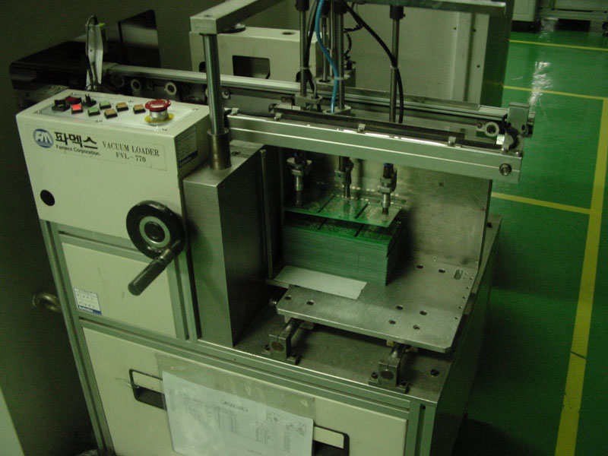
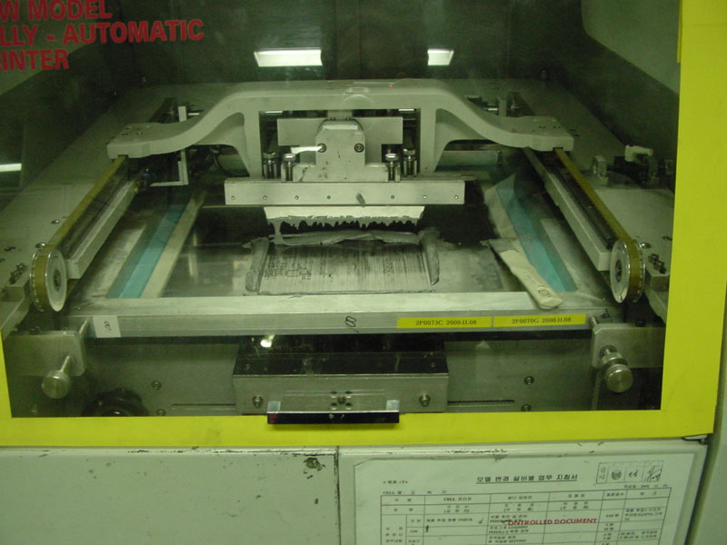
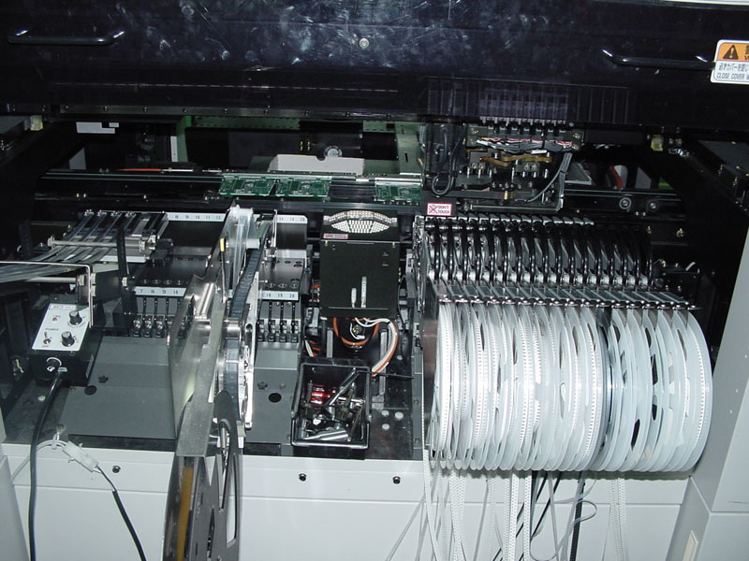
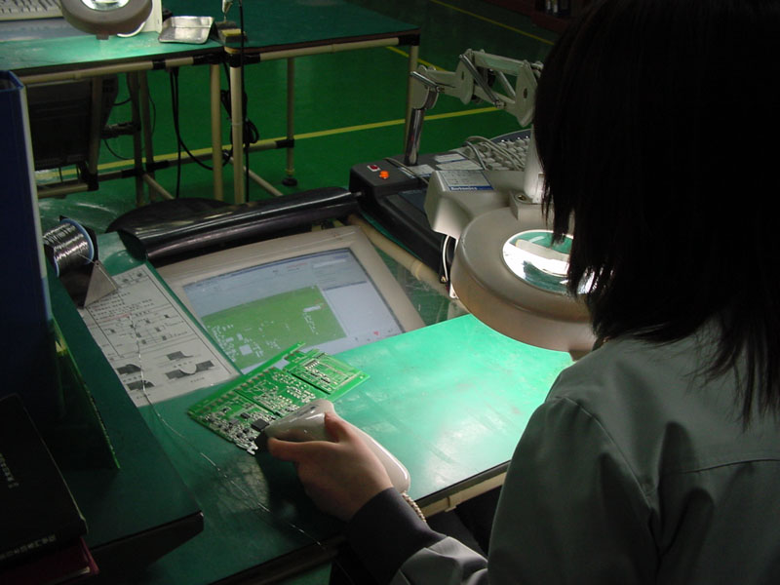
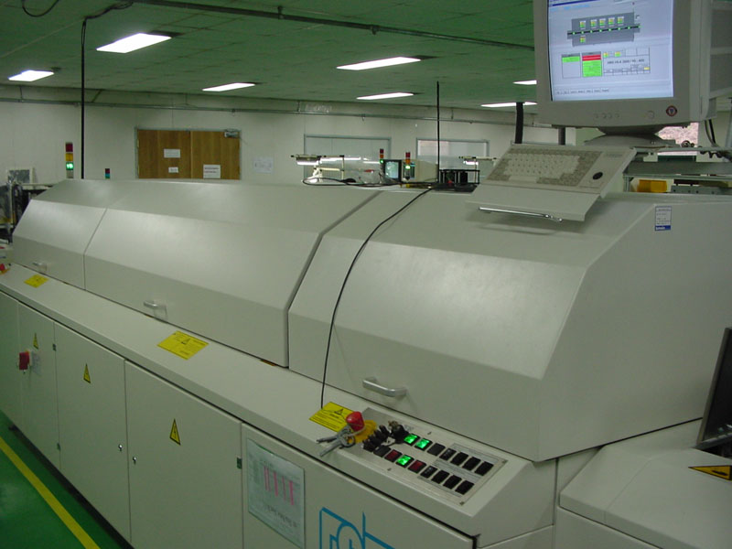
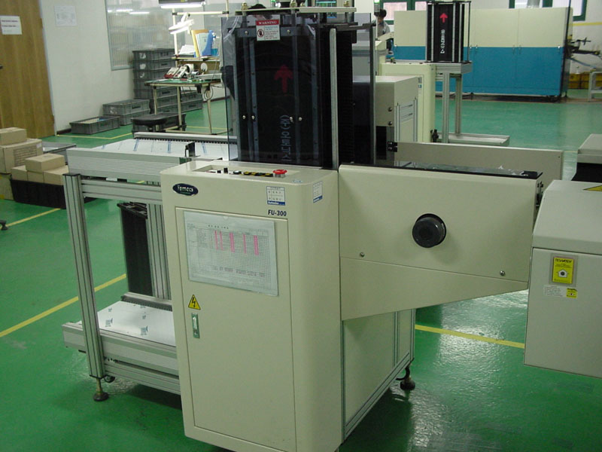
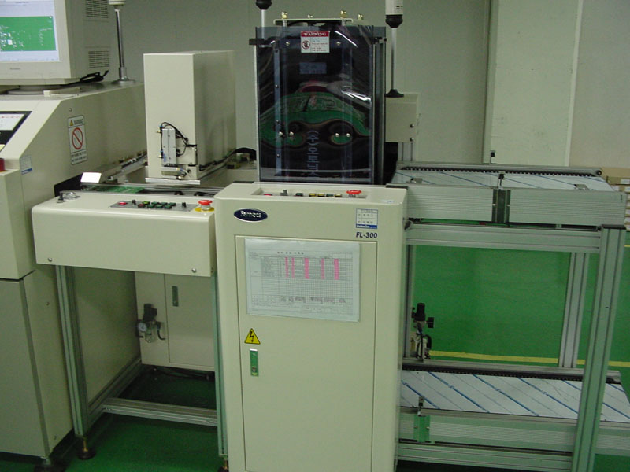
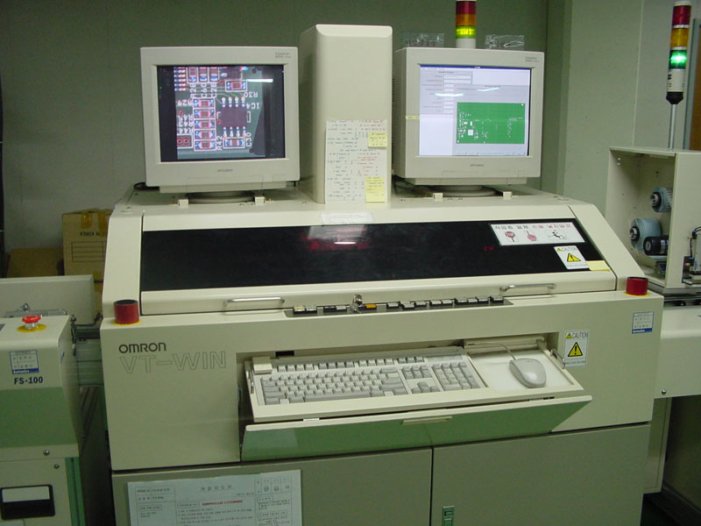
Autonics 내부 현장 SMT 운영
1. CHIP MOUNT LINE
2. PCB Loader
3. Cream Solder 도포
4. 부품 실장
9. 불량 POINT 수정 작업
→ CREAM SOLDER
Pb : Sn = 37 : 63
녹는점 183℃
5. Reflow Soldering
6. PCB Unloader
7. PCB 바코드 레이저 마킹
8. 부품 실장 상태 검사
Cream solde의 양
인쇄조건
Reflow 장비의 온도
PROFILE
SMT 공정 운영 정보
관리항목 | 규 격
Cream Solder 양 | 기준 확인 필요
인쇄조건
Reflow 장비의 온도
PROFILE
PCB 원자재 투입
Screen Printer 이송
적정량 Cream Solder 공급 공정(선납땜)
부품실장 시행
선납(Cream Solder) CHIP부품 PCB에 고정
실장 된 PCB 기판을 이송용 랙에 적치
PCB 바코드 레이저 마킹
부품실장 상태 검사
바코드 기반 오류 최종 검사
7, 9 번 사례에 의거 바코드 정보 기준의
검사 Data가 별도로 수집 되는 것으로 확인 됨(별도 관리 필요)

Slide 13
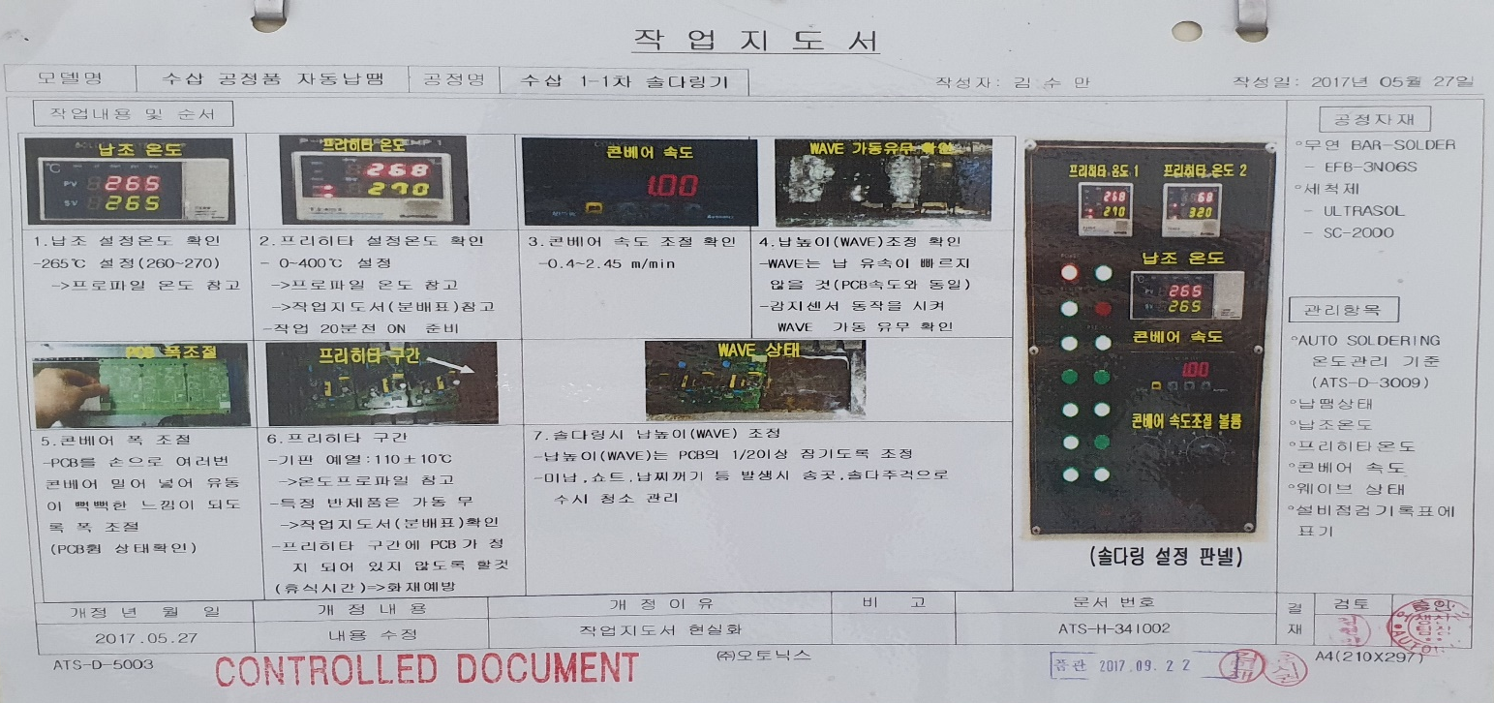
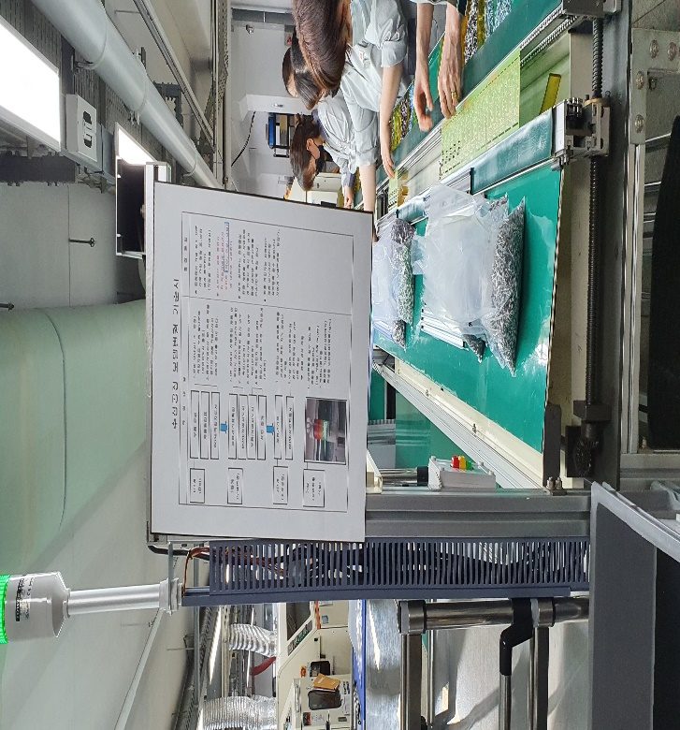
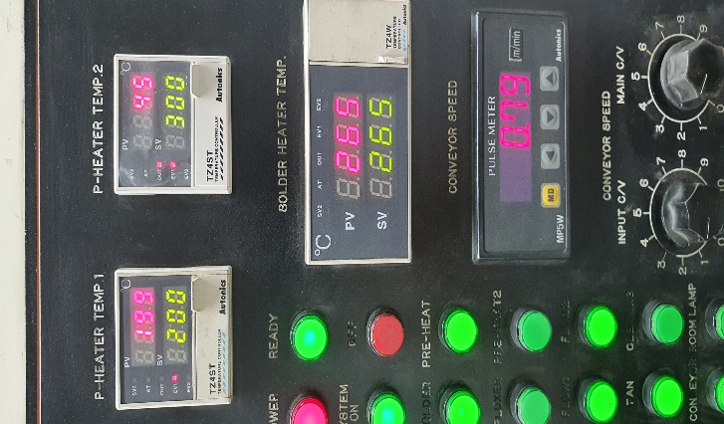
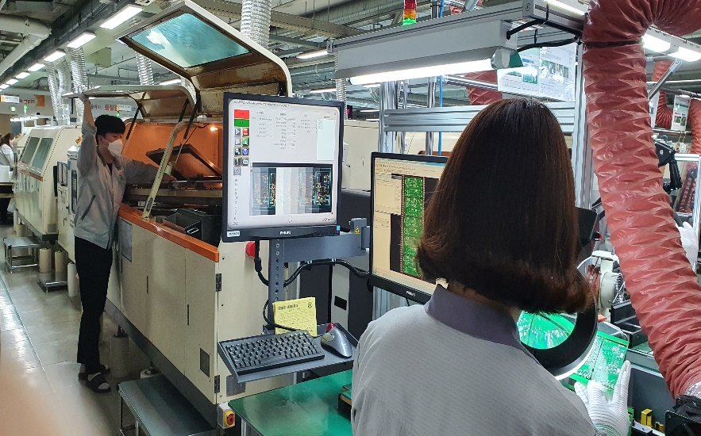
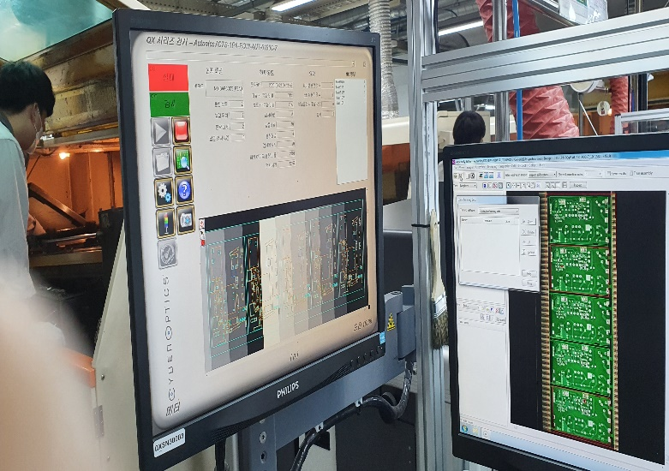
Autonics 내부 현장 IMT 운영
수삽 공정 운영 정보
→ 기타 수삽 비전 검사 항목
관리항목 | 규 격
납조 온도 | 260 ~ 270℃
프리히터 온도 | 0 ~ 400℃
콘베이어 속도 | 0.4 ~ 2.45m/min
Wave 가동 유무 확인 | -
PCB 폭 조절 | 뻑뻑한 느낌(구체화 필요)
프리히터 구간 | 110±10℃
Wave 상태 | PCB의 ½ 이상 잠기도록 조정

Slide 14
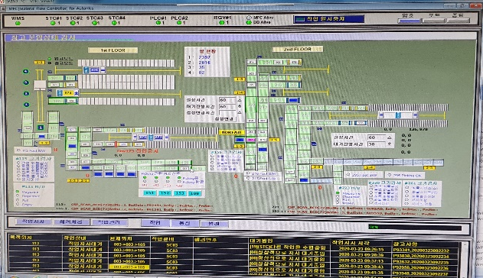
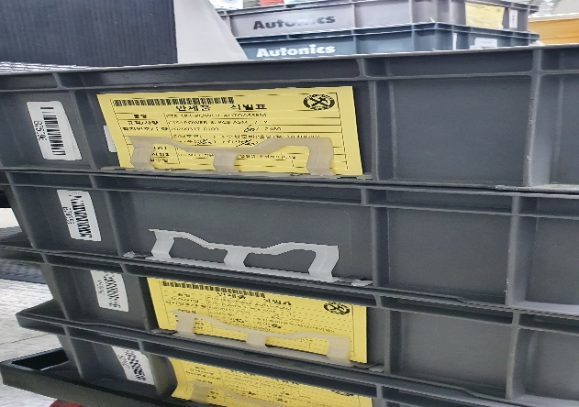
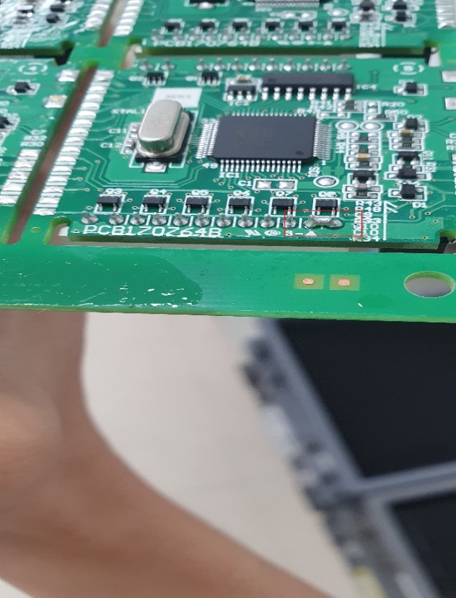
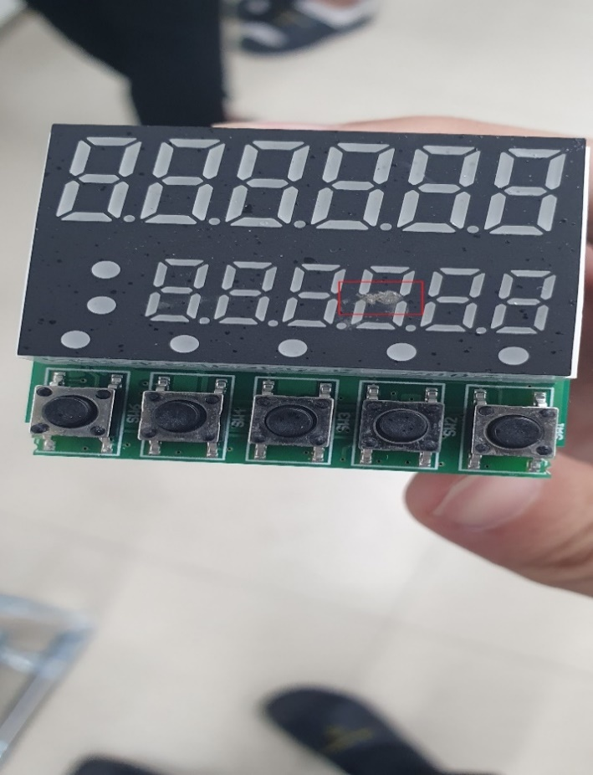
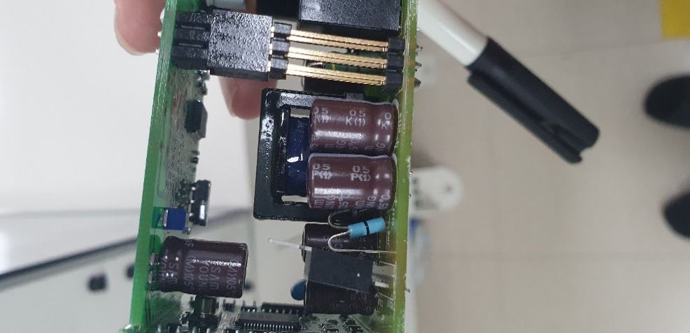
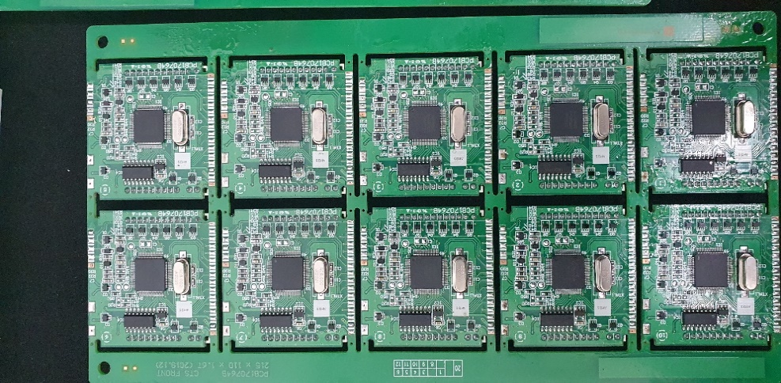
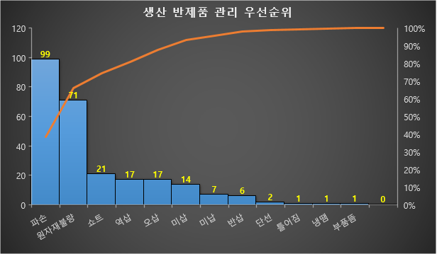
Autonics 내부 현장 반제품 운영관리 - CTS Series (2018-2020)
생산기준 반제품 관리 항목
틀어짐 | 1
단선 | 2
파손 | 99
미삽 | 14
역삽 | 17
반삽 | 6
미납 | 7
오삽 | 17
쇼트 | 21
원자재불량 | 71
냉땜 | 1
부품뜸 | 1
총 | 255
→ 반제품 입고 대기 창고

Slide 15
Autonics 내부 CTS Series 기술 DB-1 (2018-2020)

Slide 16
Autonics 내부 CTS Series 기술 DB-2 (2018-2020)

Slide 17
Autonics 내부 CTS Series 기술 DB-3 (2018-2020)

Slide 18
Autonics 내부 CTS Series 기술 DB-4 (2018-2020)

Slide 19
Autonics 내부 CTS Series 기술 DB-5 (2018-2020)

Slide 20
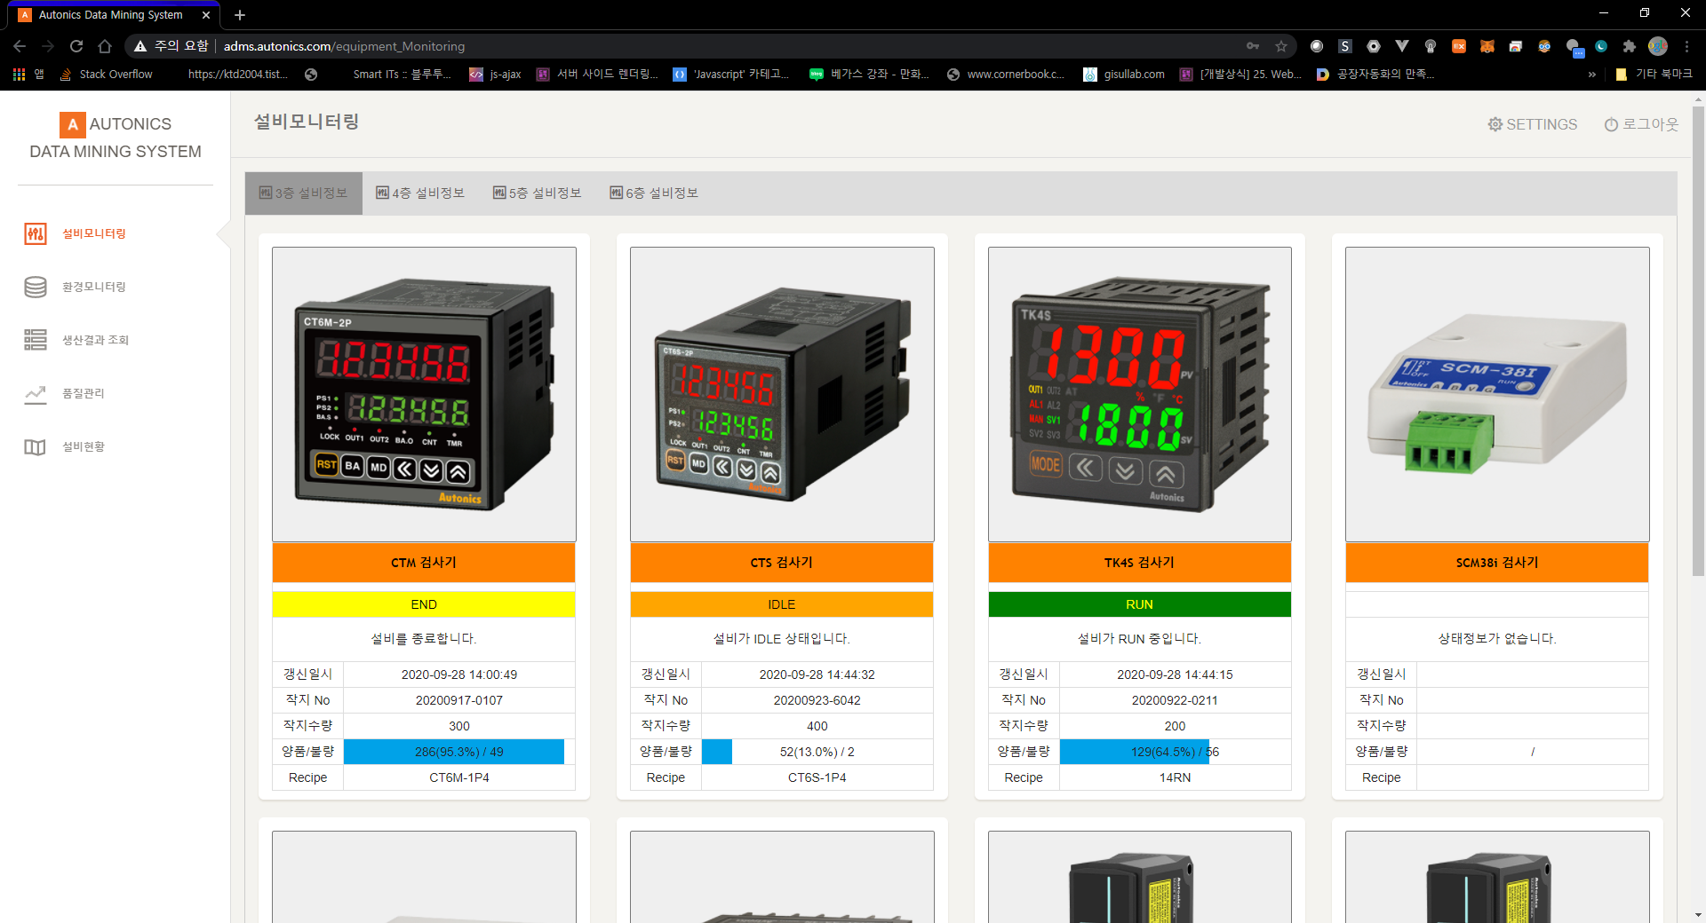
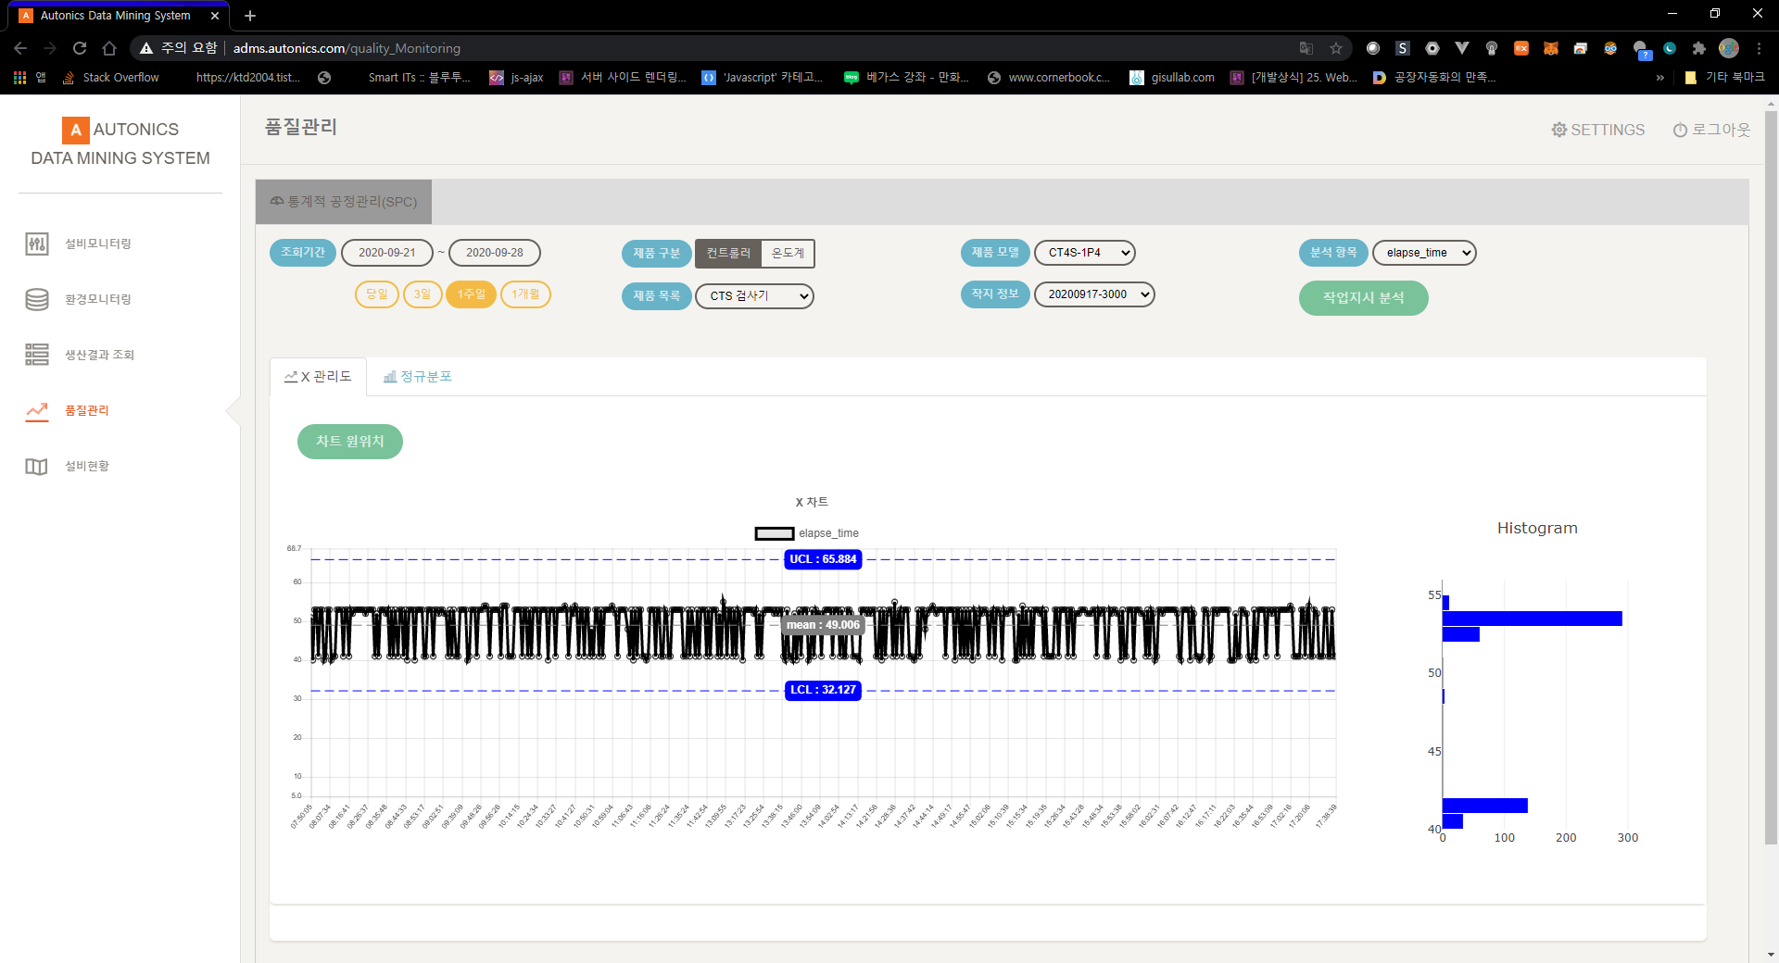
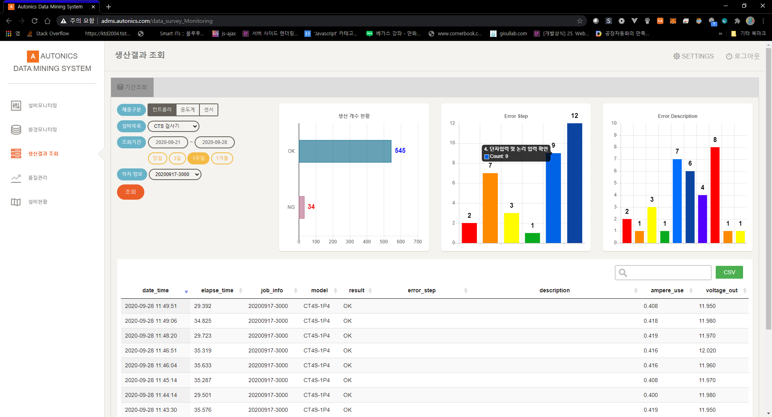
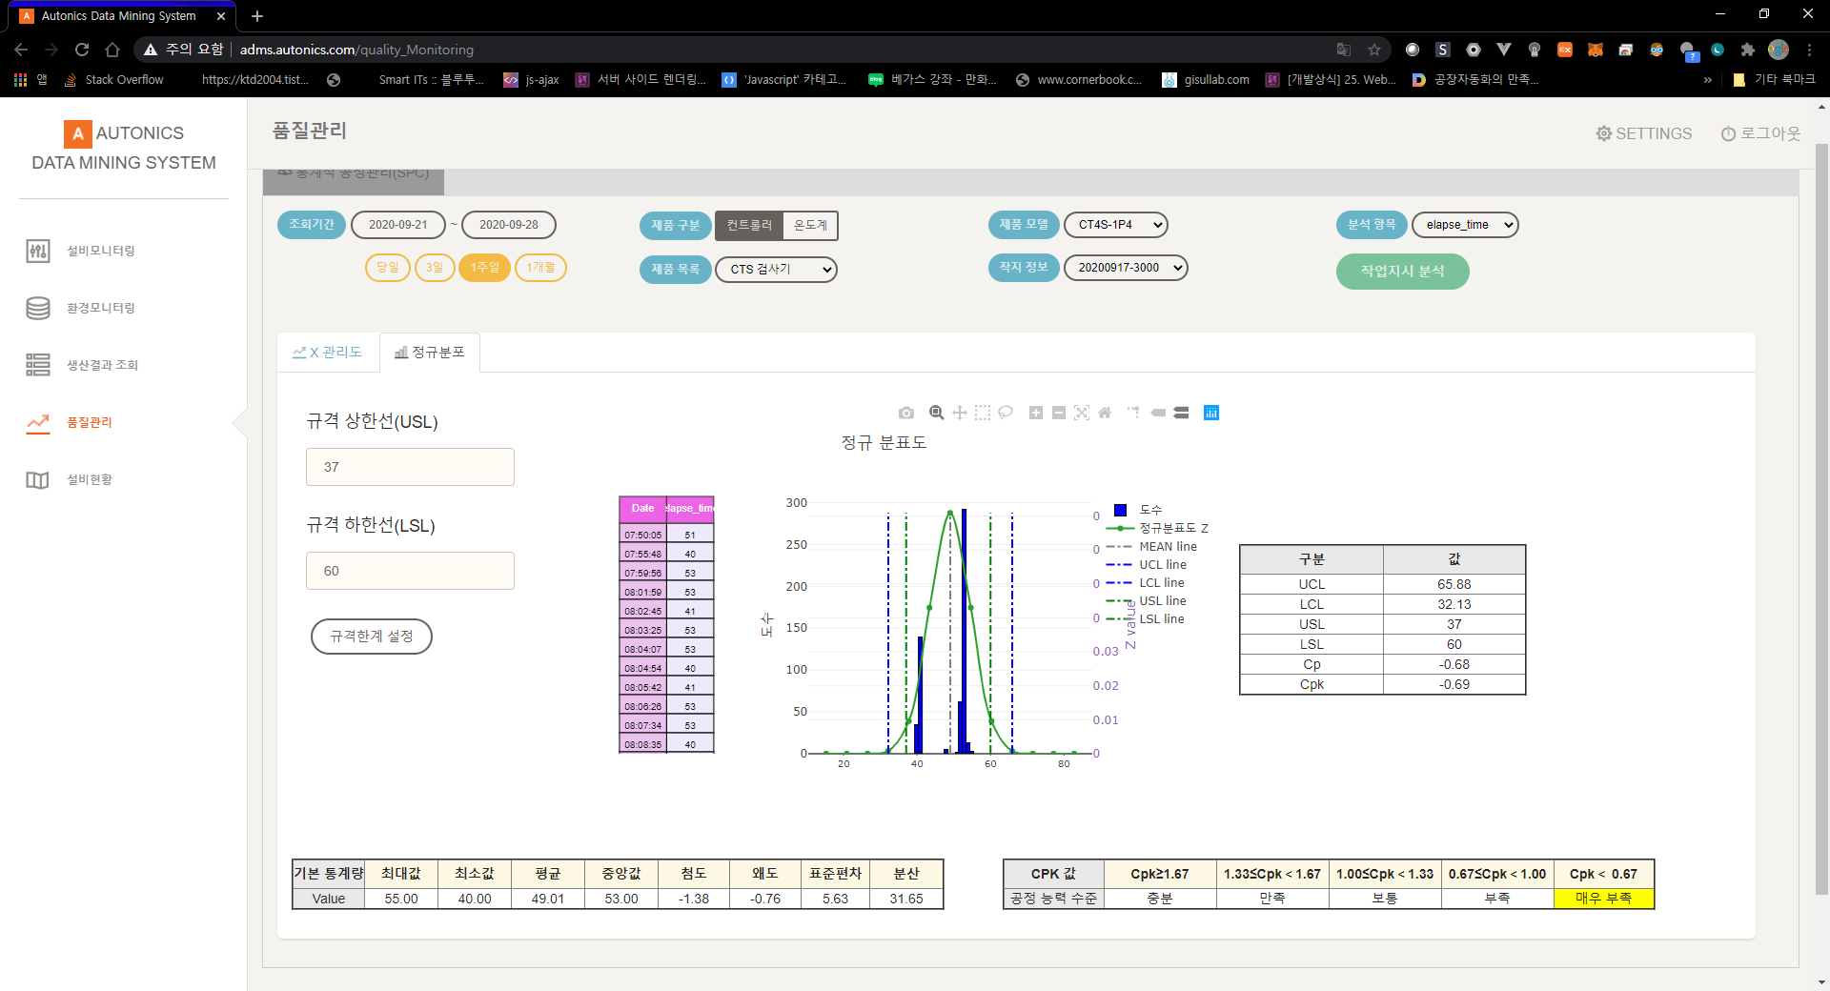
Autonics 내부 현장 완제품 운영관리 - CTS Series through ADMS
완제품 설비/생산 실시간 운용
품질관리 – 정규분포 / 관리도

Slide 21
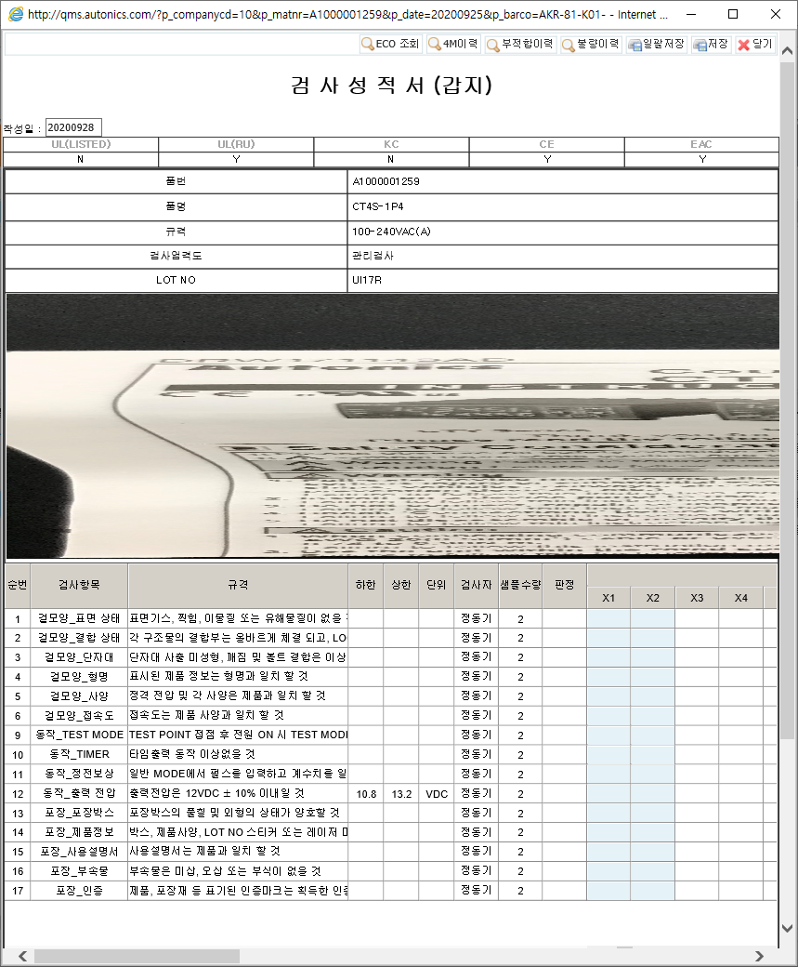
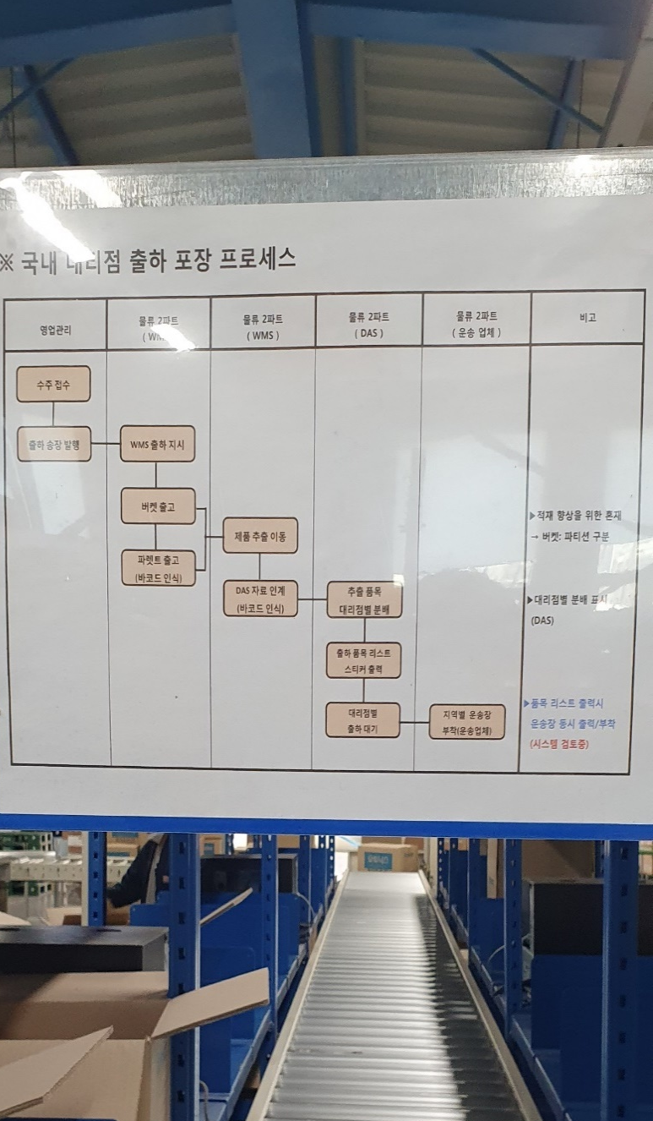
Autonics 내부 현장 출하 운영 관리
완제품 출하 검사 기준 미비
완제품 출하 검사 기준 (CT4S-1P4)
겉모양_표면상태 |  | 규격
외형 (겉모양) | 결합형태 | 표면기스,적합, 이물질 또는 유해물질확인
 | 단자대 | 각 구조물의 결합부 체결, LOCK 부위 파손 확인
 | 사양 | 단자대 사출 미성형, 깨짐 및 볼트결합 이상여부 확인
 | 접속도 | 접속도 제품사양 일치여부
기능 (동작) | TEST MODE | TP 접점 후 전원 ON 시 TEST MODE 진입 및 단계별 동작 이상유무
 | TIMER | 타임출력 동작 확인
 | 정전 보상 | 일반 MODE에서 펄스 입력 계수치 일시 정지 시키고 전원 차단후 재인가 시 기존 표시값 유지여부
 | 출력 전압 | 출력전압 12±10% 이내
포장 | 포장박스 | 포장박스의 풀칠 및 외형상태 양호 여부
 | 제품정보 | 박스,제품사양,LOT NO 스티커 또는 레이저 마킹은 알맞게 표시되어있나
 | 사용설명서 | 사용설명서 제품과 일치여부
 | 부속물 | 부속물의 미삽,오삽 또는 부식 여부
 | 인증 | 제품, 포장재 등 표기된 인증마크 획득과 인증이 일치 한지 여부

Slide 22
내부 MES 도입 추진 전략

Slide 23
MES 주요고객 추진전략
내부 고객만족 방향(사내적용)
사내 직원들의 원활한 협조 → 주변사람들과 긴밀한 관계
사내 직원들이 진짜 보고 싶은 바 → 프로세스가 들어오기 전까지는 그것을 기대하기는 어려움
내부고객 요청지표
외부 고객만족 방향(사외적용)
사외 직원들이 보았을 때 고도화 되어있는 시스템
사외 직원들이 만족 할 수 있는 지표 제시
합리적인 관리와 즉 대응이 가능한 시스템
외부에서 제공하는 모듈과 경계 내에서 제공되고 있음
자사는 다양한 시스템들이 경계가 모호한 상태
주요고객
생산기술
생산총괄 각 공장
내부 고객만족(사내적용)
외부 고객만족(사외적용)
내부 직원이 사용하지 않는 시스템은 아무리 좋은 시스템이 들어와도 필요가 없음
구분 | 목표 (‘19.01.07 생산팀 요청) | 결과 (‘20.03.09 시운전 검증)
설비가동율 | 95% 이상 | 75%
성능가동율 | 90% 이상 | 58%
직행율 | 99% 이상 | 56%
생산효율 | 110% 이상 | 73%
우리가 집중하고 있는 방향
외부 직원이 보았을 때도 충분히 만족스러운 고도화 된 분석과 차트를 통한 실시간 관리의 퍼포먼스가 필요
지속적인 노출과 합리적인 설명이 사용 직원들에게 필요한 상황 전사 직원들의 어느정도 의견 반영 역시 필요한 상황

Slide 24
SIEMENS 시스템에서의 MES
ERP
기준 정보
생산 계획
구매 오더
출하 지시
계획대비 공정실적
생산시간, 노무시간
기계시간, 불량정보
실시간 추적(Real Time Tracking)
PLM
개발 계획 도면 정보
WMS
MES
제품 입고 전표
개발실적
CMMS
기준정보 PM 경고
시급,반제품 입출정보
SCM
PM 작업 내역
고장 수리 내역
자재 예약
설비정보
가동상태
생산량 및 불량
자재 이동
자재전표
후 공정지정
설비 HOLD
공정 HOLD
DAS

Slide 25
Autonics 시스템에서의 MES 상황
ERP
: 인터페이스 진행 안됨
기준 정보
생산 계획
구매 오더
출하 지시
계획대비 공정실적
생산시간, 노무시간
기계시간, 불량정보
WMS
실시간 추적(Real Time Tracking) 안됨
PLM
MES
SCM
CMMS
기준정보 PM 경고
ADMS
PM 작업 내역
고장 수리 내역
설비정보
가동상태
생산량 및 불량
자재 이동
자재전표
후 공정지정
설비 HOLD
공정 HOLD
QMS
DAS

Slide 26

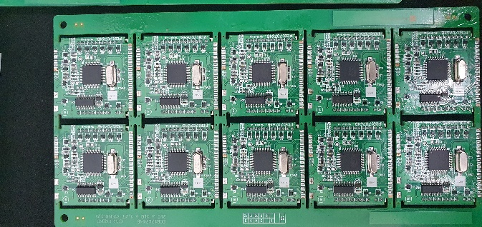
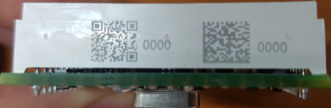
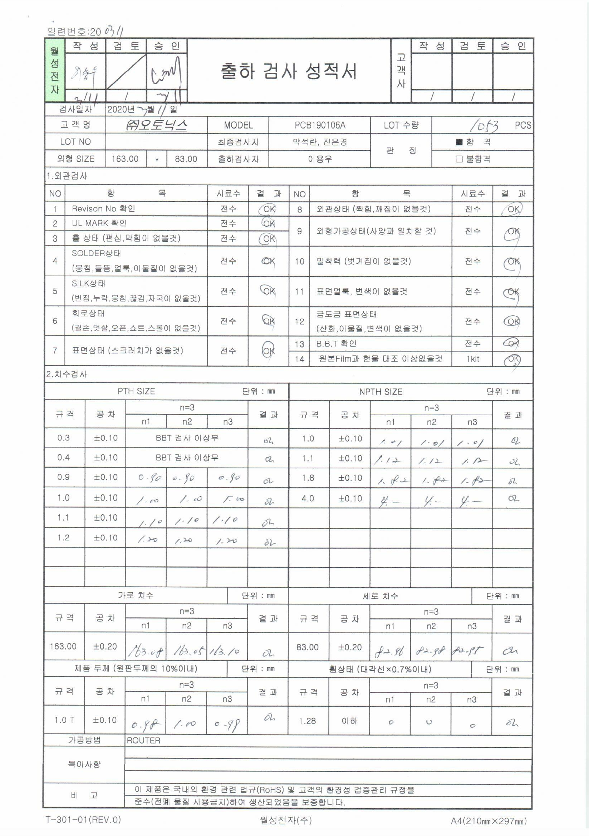

Autonics 전사 시스템 현황 – Shop Floor Level
MES 도입을 위한 분석 – 기준정보 & 시스템 모듈
선 검사 후 처리 형태의 정보 전달로 인한 실시간성 보장이 되지 않음
Lot Tracking이 부분적으로 만 구현되어있음
입고 후 출하 까지 실시간 주문생산이 아닌 창고 보관 후 출하의 생산구조(변경불가)
WMS
현 시범라인 포함 정보 구현 현황
WIP_VIEWER 입/출고 실시간 확인 가능한 상태
원자재 입고
수입검사
SMT / IMT 반제품 생산
완제품 조립 및 포장 진행
출하검사 샘플링 및 출하진행
정보의 실시간 취득 ?
정보의 실시간 취득 진행
품질 : QMS
품질 : QMS
2cm
4cm
일부 반제품 독립 Barcode 존재
일부는 반제품의 독립 Barcode 가 없어 Lot추적이 불가
독립적인 Barcode 만 존재하고 제조이력/날짜는 존재하지만
각 개별 PCB의 상세 제조이력 정보에 대한 내용은 알 수 없음
: MES와 연계해 정보 보유 필요한 상태
: SMT/IMT 보유정보( 장비 정보 / 장비 내 운영 정보 / 제품 이미지 )
A000120200213
Data Matrix 형식 – Lot No. : A0001 + 20200213 형식, 문자 숫자 혼합 13자리 투입정보
: 설비이력, 품질이력, 작업이력, 검사이력, 작업실적
: 협력업체 및 검수정보 / 문서
: Paper 이력 검수 / 문서

Slide 27
Autonics 전사 시스템 현황 – ERP in MES
자사는 ERP 내 MES와 관련된 기준 정보를 어느정도 확보 해 둔 상태이나, 실시간 연동이 불가능하다는 한계점이 존재
각종 MES 내 공정분석 도구와 정합성이 떨어지는 가시적인 분석(차트 지원)이 한계 / ELSE 현 추세로 이어지는 딥러닝 / 머신러닝 등의 각종 통계 분석 수치분석이 불가능
→ 지속적인 내부관리 필요
자사 ERP 내 MES 관련 정보 보유 현황
WMS
WIP_VIEWER
자재 추적
이동 추적
자원 추적
출하검사 결과 조회
기준정보 조회
1.품목별 원가산정(ST/AT)
2.품목별 실적시간(ST/AT)
3.품목상태 등록/관리
4.전용부품 조회
5.설계 BOM 등록
6.제품 재료비 현황
기준정보 조회(2)
품목기준정보 조회
- 조직품목(조회)
- 품목분류(조회)
- 품목검색
2. 생산기준정보 조회
- 제조 BOM
- 다단계 BOM
- 공정순서(조회)
기준정보 조회(3)
1. 현재 재고 조회
현재 재고 수량
복수 조직 수량
로트 번호
생산조회
1. 예측생산(MDS) – 미흡
2. 생산계획 확인
3. 년간 생산계획 현황
4. 계획 대비 실적
5. 수주 미처리 현황
6. 품목별 실적시간
7. 생산성 분석 및 비가동 현황
8. 생산 실적 현황
9. 수입 / 출하 검사 대기 품목 조회
설비조회
설비 Repoorts
금형 Reports
점검 및 수리결과 등록
설비 중요도 평가
설비 점검 기중 등록
점검 및 수리 소요자재 등록
금형 마스터 등록

Slide 28
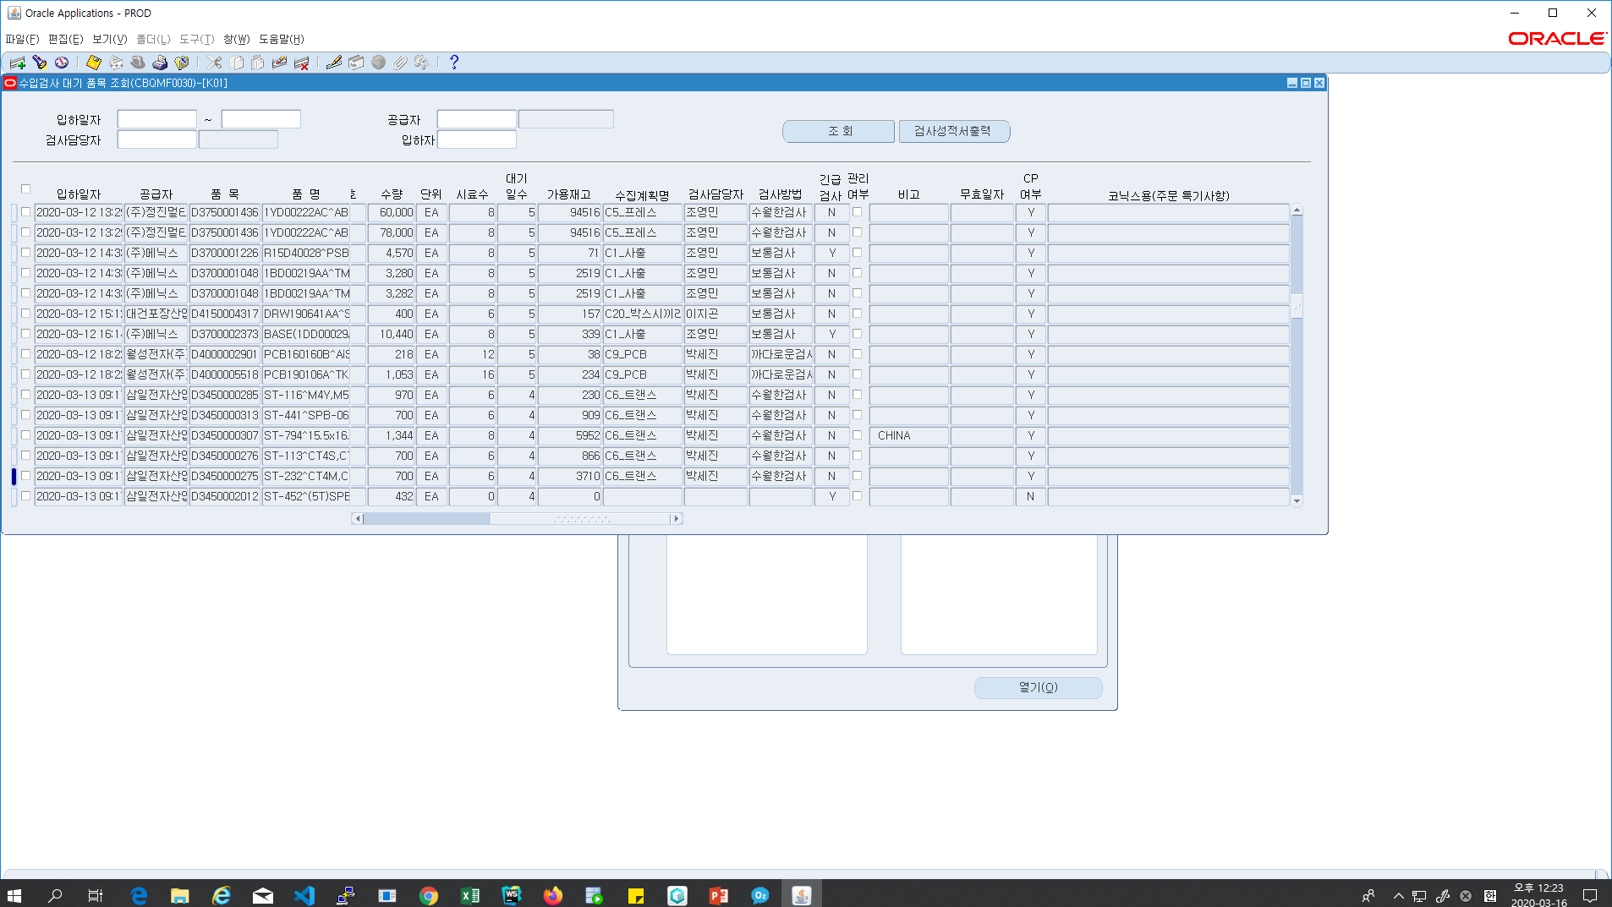

1.1 자재 입고 실적 데이터
Autonics 당면 과제
: ERP, QMS 내 자재 검사결과 데이터를 충분히 잘 관리 중이나 제품 ID별 검사 부재로 자재 식별이 불가
→ 제품 ID 부재는 곧 생산에 투입되는 제품이 무엇인지 ‘알수없음’을 의미하며, 이는 시스템 연동의 한계 부여
(실시간 관리 역시 불가)
1. ERP
2. QMS

Slide 29
1.1 자재 입고 실적 데이터
해당 항목 개선 시 표현 가능한 데이터 : 자사 내 보유한 ERP & QMS로 하기의 조회 가능
구분 | 내용 | 비고
수입검사 의뢰 결과 | 해당 협력업체 및 불량 수량 & 원인 관련 데이터 확보 및 조회 | QMS : 양산품질 > 수입검사 > 수입검사 Data
재고 관리 현황 | 품번 및 항목별 재고관리 현황 조회 가능 | ERP : 재고 관리 현황
생산 작업 현황 | 부재 (반제품 작업 정보 필요 : SMT / IMT 연동) | ERP : 생산 진행 현황
제품 출하 실적 | 출하된 제품에 대한 작지 및 합격 샘플 진행 수량 자료 확인 | QMS : 양산품질 > 출하검사 > 출하검사 Data
우선순위 | 입하일자 | 협력업체 | 품번 | 품명 | 규격 | 위치 | 입하자 | 난이도 | 엄격도 | 납품수량 | 샘플수량 | 합격수량 | 불량수량 | 가용재고 | 검사자 | 긴급검사 | ECO번호 | 4M번호 | 시정조치번호 | 난이도 이력 | ERP | ERP | ERP | ERP
 |  |  |  |  |  |  |  |  |  |  |  |  |  |  |  |  |  |  |  |  | 계획명 | 검사자 | 검사방법 | REMARK
1 | 2020-03-05 17:31 | 태경이엔지 | D3900003109 | DRW190805AA | PRCM08_BODY_IN(8*52) | 석대 | 박재홍 | B | 까다로운검사 | 560 | 64 | 560 |  | 0 | 이지곤 | N | - | - | - | QMS 검사기준서 최초 등록 | C19_가공 | 이지곤 | 보통검사
No | 실적등록시간 | 생산팀 | 품번 | 품명 | 규격 | 정형사양 | 작업지시 번호 | Lot No | 작업지시 수량 | 의뢰수량 | 합격수량 | 불량수량 | 샘플수량 | 검사자 | 난이도 | 엄격도 | 최종출하일자 | ECO번호 | 4M번호 | 시정조치번호 | 난이도 이력 | ERP | ERP | ERP
 |  |  |  |  |  |  |  |  |  |  |  |  |  |  |  |  |  |  |  |  |  | 계획명 | 검사자 | 검사방법
1 | 20200316 14:19:43 | CONTROLLER | A1200000030 | SPB-240-48 | 48V/240W |  | 20200311-0192 | UC11R | 5 | 5 | 5 |  | 2 | 정동기 | B | 관리검사 | 2020-02-28 | - | - | Q-20191206-01-01 | NCR발생 자동 전환 | F9_SW파워서플라이 | 정동기 | 수월한검사
“해당 데이터 가공 진행” 원하는 품질관리 KPI 지표 구축 및 연동 집계 가능
EX) 검사 성적서 기준 Array 치수 / PCB 두께, PIN GAGE 관리 등의 품질 지표 수립

Slide 30

1.2 생산 실적 데이터
중요 자재에 시리얼 넘버 & 바코드로 기록되어 생산 각 공정, 작업자 별 해당 바코드를 인식해 실적을 디지털화 하는 과정
수집 시 기대효과
- 실시간 생산 실적 현황 관리, 생산 라인 편성 효율 관리, 제품 추적성 관리, 기종교체 업무 효율화 - 중요 자재의 경우 제조 일자 기준 AS 처리 시 유효기간을 설정하는데 유용하게 활용
공정 현황
10)
입고
20)준비
30)
조립
40)
납땜
50)
검사
60)
에이징
70)
포장
80)
출하
 | 대기
 | 원활
 | 이상
하위레벨
해당 공정 내 Lot 진행 현황
No. | Lot No. |  |  |  | 작업지시수량 | 작업완료수량 | 시작시간 | 종료시간
1 | A0001 | 20200213 | A1000001251 | 20200212-0022 | 500 | 499 | 09:00 | 10:00
... | ... | ... | ... | ... |  |  | ... | ...
Routing 관리
(계획 대비 실적)
 | 대기
 | 진행
 | 중지
 | 완료
Data Matrix 형식 – Lot No. : A0001 + 20200213 형식, 문자 숫자 혼합 13자리 Data Matrix(ECC200)
위치 : 반제품 윗면 흰색 부분중 중앙 2cm영역(좌측에서 1cm부터 시작)
A000120200213
2cm
4cm

Slide 31

1.2 생산 실적 데이터
Autonics 당면 과제 : 공정 별 생산시작 & 완료일의 부정확(실시간성 부족) , 합격수량 및 폐기 관련(원인) 데이터 미흡 → 공정 별 생산 시작 부터 생산완료의 '정확한 시간 측정'을 통한 공정 별 효율 관리 필요
구분 | As-Is | To-Be
측정 방식 | 수기 및 Tablet 기입을 통한 완료 | 바코드 및 QR Scanner 를 통한 종료 시점 명확화 → 카메라 또는 바코드 리더기 등을 활용 하는 방법 권고
수집 방식 | 관련 데이터 미 수집 | 관련 데이터 기입 및 데이터 창출 with MES
공정 별 운용 시간
공정 별 양불 수량
KPI 실적 데이터 창출 EX : 양품률, 생산수율 등..
품목 별 금액

Slide 32

전사 시스템 방향
리포팅
시각화
OLAP(Online Ananlytical processing)
전사 시스템은 모든 과정이 No Paper에 의거해 움직여야 하며, 최종적으로 BI (Bussiness Inteligence) 의 데이터 가시화가 형성 되어야 함
ETL 처리를 통한 데이터 가공 진행
주문관리
시스템
직원상담 시스템(OTRS)
Synchro Space (부품정보 시스템)
QMS
DAS
원자재 입고
수입검사
SMT / IMT 반제품 생산
완제품 조립 및 포장 진행
출하검사 샘플링 및 출하진행

Slide 33
MES 시스템 현황 검토

Slide 34


자사 MES 데이터 관리 진단 - 기준정보 조회
ERP
자사 내 전사적 자원관리
기업 내 생산,물류,재무,회계
영업/구매,재고 등 경영활동 프로세스들을 통합 연계 및 관리
작업 시작 / 종료
작업 상태 전달
작업 지시서 전달
자재 / 파츠 정보 전달
MES
자사 내 전사적 자원관리
기업 내 생산,물류,재무,회계
영업/구매,재고 등 경영활동 프로세스들을 통합 연계 및 관리

Slide 35



품목관리
ERP | MES

Slide 36



설비관리
ERP ( Only Web Report && DB ) | MES

Slide 37


작업장
자사 창고에 존재하지 않음
MES

Slide 38


작업자
ERP | MES

Slide 39


자사 MES 데이터 관리 진단 - 생산 조회 정리
ERP
자사 내 전사적 자원관리
기업 내 생산,물류,재무,회계
영업/구매,재고 등 경영활동 프로세스들을 통합 연계 및 관리
작업 시작 / 종료
작업 상태 전달
작업 지시서 전달
자재 / 파츠 정보 전달
MES
자사 내 전사적 자원관리
기업 내 생산,물류,재무,회계
영업/구매,재고 등 경영활동 프로세스들을 통합 연계 및 관리

Slide 40


작업지시현황
ERP | MES

Slide 41

생산실적 현황
ERP | MES

Slide 42

양/불량 생산정보
양/불 생산정보 라면 양/불 생산정보와 관련된 차트도 표현되야 될것
MES

Slide 43

생산성 분석
MES

Slide 44
생산실적 현황
ERP | MES

Slide 45
자사 MES 데이터 관리 진단 - 품질 조회 정리
ERP
자사 내 전사적 자원관리
기업 내 생산,물류,재무,회계
영업/구매,재고 등 경영활동 프로세스들을 통합 연계 및 관리
작업 시작 / 종료
작업 상태 전달
작업 지시서 전달
자재 / 파츠 정보 전달
MES
자사 내 전사적 자원관리
기업 내 생산,물류,재무,회계
영업/구매,재고 등 경영활동 프로세스들을 통합 연계 및 관리

Slide 46

품질항목 관리
MES

Slide 47

생산 불량 현황(실시간) – 차트 있으면 좋음
MES

Slide 48


생산불량 현황
파레토 차트 요구
MES

Slide 49



SPC 관리도
ADMS | MES

Slide 50
자사 MES 데이터 관리 진단 - 설비 조회 정리
ERP
자사 내 전사적 자원관리
기업 내 생산,물류,재무,회계
영업/구매,재고 등 경영활동 프로세스들을 통합 연계 및 관리
작업 시작 / 종료
작업 상태 전달
작업 지시서 전달
자재 / 파츠 정보 전달
MES
자사 내 전사적 자원관리
기업 내 생산,물류,재무,회계
영업/구매,재고 등 경영활동 프로세스들을 통합 연계 및 관리

Slide 51

설비 가동 현황 I
MES

Slide 52

설비 가동 현황 II
MES

Slide 53

설비 모니터링(FMB)
MES

Slide 54
ERP 시스템 현황 검토
(생산기준)

Slide 55

확정 MDS – 수요 예측

Slide 56

생산계획확인

Slide 57

년간 생산계획 현황

Slide 58

생산계획 대비 생산 실적 현황

Slide 59
작업지시진행 조회(자재/공정/수주할당)

Slide 60

수주미처리현황(적체일수/영업요구일)

Slide 61


생산진행현황

Slide 62
생산 실적 현황

Slide 63




Run WebReport MFG – 수불 / 비용 리포트

Slide 64



Run WebReport PO(Purchase Order)

Slide 65

수입검사 대기 품목 조회(반제품/원자재)

Slide 66


출하검사 대기 품목 조회

Slide 67

수주 진행 현황

Slide 68

생산 판매 비교 현황(월)

Slide 69



Run Web Report (OM)

Slide 70

품목별 표준시간 대비 실적시간(ST/AT)

Slide 71


생산성 분석 및 비가동 현황

Slide 72

자사 PLM 데이터 관리 진단 - PLM 항목 정리
PLM
제품의 수명 전기간을 관리
기획 - 개념/상세설계 – 생산 – 서비스
고객 및 협력사의 협업 프로세스 지원
개발 실적
문제 & 생산 데이터
개발 계획 도면 정보
기술 / 작업 패키지
MES
자사 내 전사적 자원관리
기업 내 생산,물류,재무,회계
영업/구매,재고 등 경영활동 프로세스들을 통합 연계 및 관리

Slide 73

자사 결재 관리

Slide 74

자사 프로젝트 관리(PJT)

Slide 75

도면 관리(DRW)

Slide 76

부품 관리(A,B,C,D)

Slide 77

시방 문서 관리(EO)

Slide 78

BOM 정전개 & 역전개 Ex) CT4S-1P4
포함 된 기준정보
품목번호 | 항번 | 개정 | 모델명 | 규격 1 | 규격 2 | 상태 | 품목유형 | 도면회로 | 수량
공정번호 | 창고코드 | 조직정보 | 작성자 | 작성일 | 단위 | 적용예정일 | MRP 소진일자 | 이행여부 | EO번호

Slide 79

시방관리 Ex) CT4S-1P4
포함 된 기준정보
시방서 제목 | 시방서 유형 | 변경 사유 | 적용 예정일 | 생산파트 | 실행부서 | Plant | 효과금액 | 상태 | 작성자
작성일

Slide 80

참조문서 Ex) CT4S-1P4

Slide 81


관련도면, 첨부파일 Ex) CT4S-1P4
포함 된 기준정보
기구도면

Slide 82





자사 QMS 데이터 관리 진단 - QMS 항목 정리
관리항목
관리항목

Slide 83

자사 QMS 데이터 관리 진단 - 샘플링 등록 (기준 – 구체성 확보 필요)

Slide 84

자사 QMS 데이터 관리 진단 - 양산품질 / 수입검사

Slide 85

자사 QMS 데이터 관리 진단 - 양산품질 / 출하검사

